Slide 1
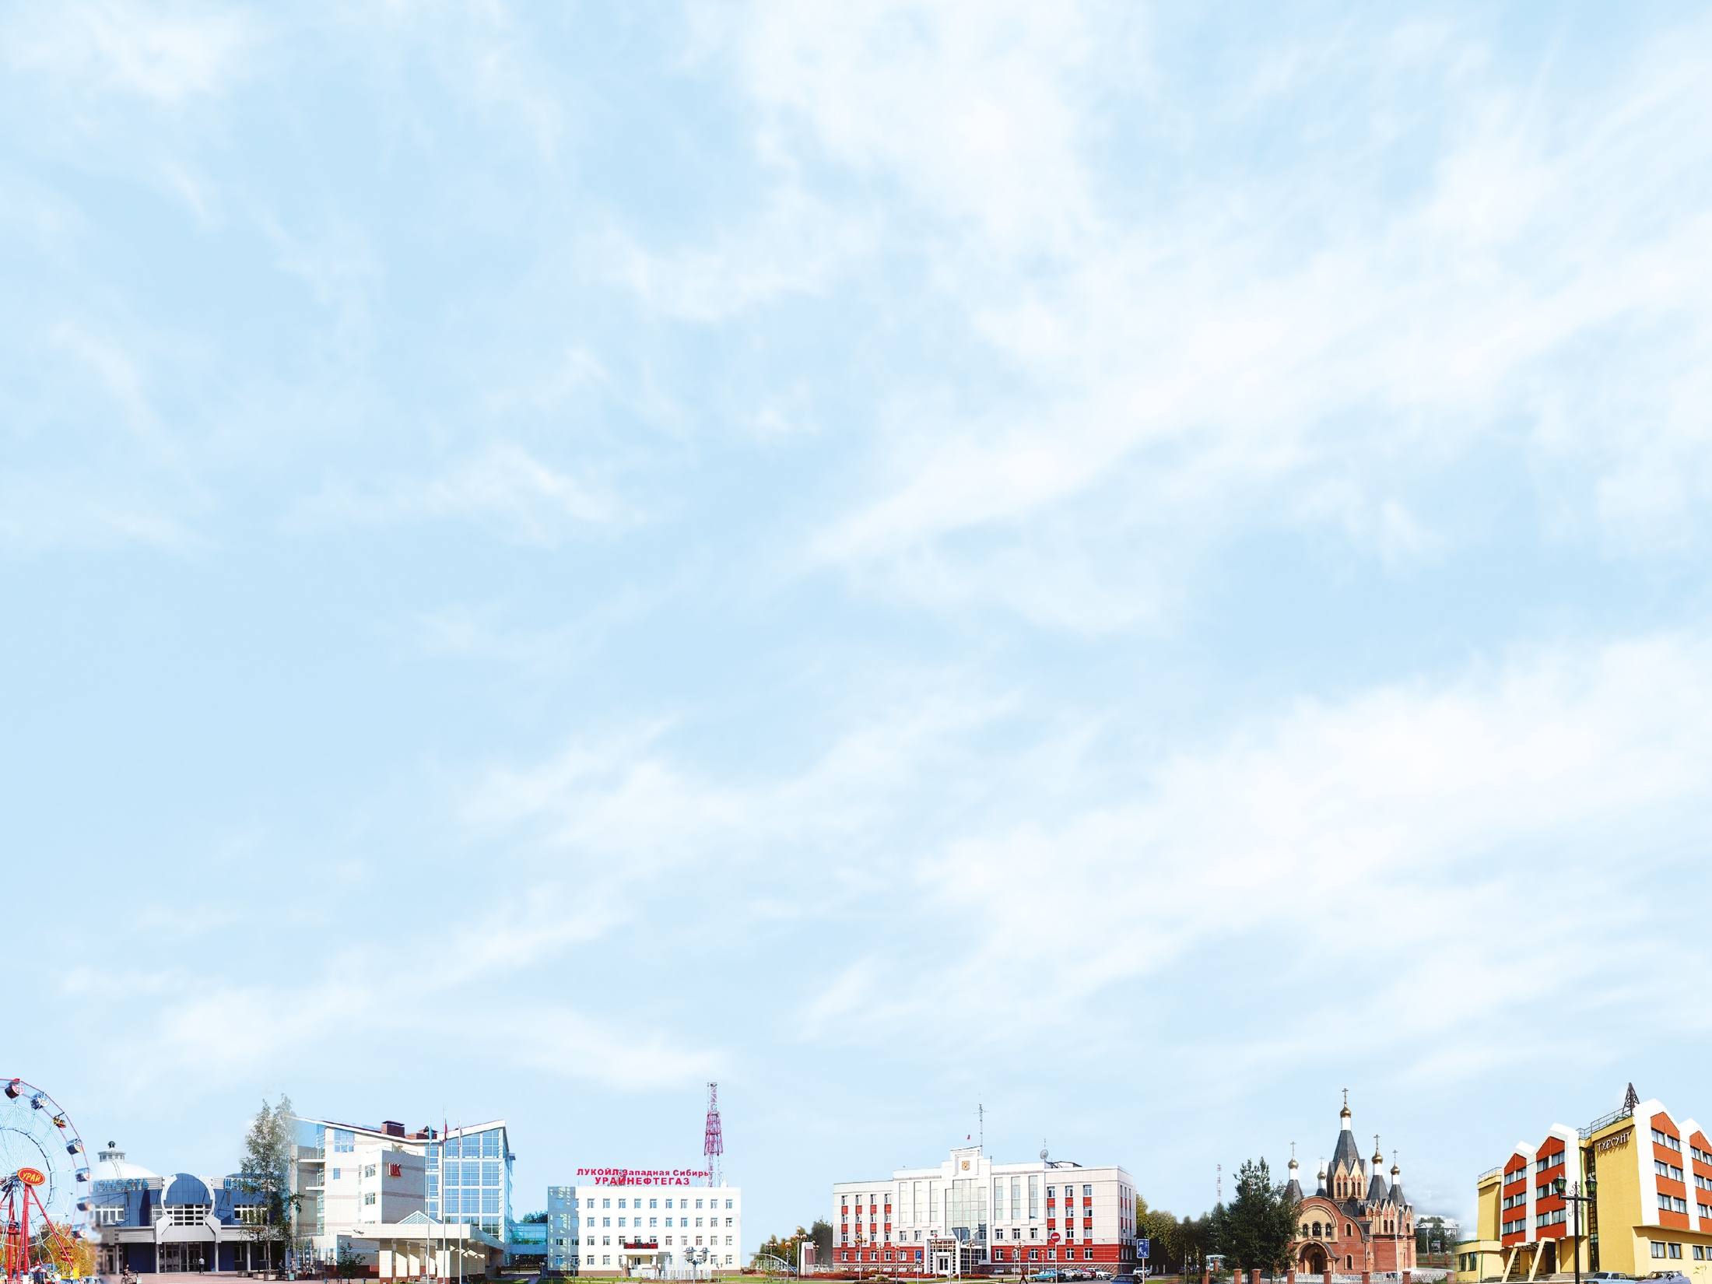
Брошюра
к проекту решения Думы города Урай
«О бюджете городского округа Урай Ханты –Мансийского автономного округа –Югры
на 2021 год и на плановый период
2022 и 2023 годов»

Slide 2
Ключевые приоритеты, положенные в основу формирования проекта бюджета города Урай
Ежегодное послание Президента Российской Федерации Федеральному Собранию Российской Федерации
Основные направления налоговой, бюджетной и долговой политики ХМАО-Югры
Основные направления бюджетной политики и основные направления налоговой политики городского округа Урай ХМАО-Югры на 2021 год и на плановый период 2022 и 2023 годов
Прогноз социально-экономического развития муниципального образования город Урай на 2021 год и плановый период 2022 и 2023 годов
Реализация национальных целей развития на период до 2030 года, определенных Указом Президента № 474 от 21.07.2020
Базовый вариант
Муниципальные программы муниципального образования городской округ город Урай

Slide 3
Цель бюджетной политики -
повышение качества жизни населения
города Урай

Slide 4
Приоритеты налоговой политики городского округа Урай
Цель:
Задачи:
Мероприятия:
изыскание дополнительных резервов доходного потенциала бюджета города
формирование благоприятного инвестиционного климата;
совершенствование и оптимизация порядка предоставления налоговых льгот;
повышение уровня администрирования доходов
продолжение работы по вовлечению в налоговый оборот отдельных объектов недвижимости, в отношении которых налог исчисляется исходя из кадастровой стоимости;
совершенствование системы эффективного управления муниципальным имуществом.
ежегодное проведение оценки эффективности налоговых льгот по местным налогам (результативность предоставления);
активизация инвестиционной деятельности и сохранение инвестиционных налоговых льгот (земельный налог, льготы для СОНКО);
оптимизация перечня налоговых расходов по местным налогам;

Slide 5
Основные направления бюджетной политики городского округа Урай
в области расходов
сконцентрированы на решении задач и достижения национальных целей РФ в городе Урай
с учетом реализации мер по повышению эффективности управления бюджетными расходами
1. Реализация портфелей проектов через систему МП и расширение практики осуществления бюджетных расходов на принципах проектного управления деятельностью
2. Продолжение работы по инвентаризации и пересмотру действующих расходных обязательств в целях сокращения расходных обязательств, не связанных с решением вопросов, отнесенных к полномочиям местного самоуправления
3. Повышение качества планирования расходов на финансовое обеспечение муниципальных заданий на оказание муниципальных услуг (выполнение работ)
5. Совершенствование технологий и процедур планирования, исполнения расходов бюджета городского округа
6. Обеспечение открытости бюджетного процесса и вовлечение в него граждан
7. Реализация инициативных проектов
4. Развитие конкурентной модели оказания муниципальных услуг, обеспечивающих повышение качества их предоставления

Slide 6
Основная цель долговой политики городского округа Урай на 2021 год и на плановый период 2022 и 2023 годов
Поддержание долговой нагрузки на бюджет города на экономически безопасном уровне
Направления, способствующие достижению цели:
Эффективность осуществления муниципальных заимствований
Привлечение необходимого объема муниципальных заимствований, способных обеспечить решение социально-значимых задач развития города, не допустив при этом необоснованного роста муниципального долга и повышения рисков неисполнения долговых обязательств
Взаимосвязь принятых решений о заимствованиях с реальными потребностями бюджета города в заемных средствах
Раскрытие информации о долговых обязательствах и проводимой заемной политике как элемент формирования благоприятной кредитной истории городского округа город Урай

Slide 7
Приоритетные направления прогноза социально-экономического развития муниципалитета на 2021–2023 годы
Развитие человеческого потенциала
Формирование эффективного управления
Диверсификация и инновационное развитие экономики
Обеспечение безопасности среды проживания
Создание благоприятных условий для развития малого и среднего бизнеса

Slide 8
Основные показатели прогноза промышленного производства
города Урай 2020-2023 годы (базовый вариант)
Промышленное производство | 2020 | 2023 | Темп роста в действующих ценах, %
Объем отгруженных товаров собственного производства, выполненных работ и услуг собственными силами (млн.рублей), в том числе: | 6880,81 | 8537,47 | 124,1
Раздел В: Добыча полезных ископаемых | 2511,41 | 3206,53 | 127,7
Раздел С: Обрабатывающие производства | 2329,67 | 2979,82 | 127,9
Раздел D: Обеспечение электрической энергией, газом и паром, кондиционирование воздуха | 1799,42 | 2070,0 | 115,0
Раздел E: Водоснабжение, водоотведение, организация сбора и утилизации отходов, деятельность по ликвидации загрязнений | 240,31 | 281,12 | 117,0
Основные показатели Прогноза социально-экономического развития муниципального образования город Урай на 2021 год и плановый период до 2023 года разработан на основе одобренных Правительством Российской Федерации сценарных условий социально-экономического развития Российской Федерации, с использованием статистической информации, предоставленной Территориальным органом Федеральной службы государственной статистики по Ханты-Мансийскому автономному округу – Югре.
За период с 2021 по 2023 годы объем отгруженных товаров собственного производства, выполненных работ и услуг собственными силами возрастет на 24,1% и составит 8 537,47 млн.рублей (в сравнении с 2020 годом)

Slide 9
Малое и среднее предпринимательство
Осуществление финансовой, информационной, имущественной и консультационной поддержки в рамках реализации мероприятий муниципальной программы «Развитие малого и среднего предпринимательства, потребительского рынка и сельскохозяйственных товаропроизводителей города Урай»

Slide 10
Инвестиционный потенциал города Урай
Утвержден Инвестиционный паспорт муниципального образования городской округ город Урай по состоянию на 01.01.2020 (постановление администрации города Урай от 13.04.2020 №967)
Инвестиции | Ед.изм. | 2020 | 2023 | Темп роста, %
Инвестиции в основной капитал | млн. рублей | 5 720,15 | 7 481,29 | 130,8
Индекс физического объема инвестиций в основной капитал | % к предыдущему году в сопоставимых ценах | 129,46 | 105,89 | х
Реестр инвестиционных предложений и кадастр инвестиционных площадок размещены на официальном сайте органов местного самоуправления города Урай http://uray.ru/investicionnye-predlozhenija/
Notes:
По анализу ситуации в экономике, финансово-банковской и социальной сферах субъектов Российской Федерации проведенному Министерством регионального развития Российской Федерации за январь – май 2012 года Ханты-Мансийский автономный округ - Югра по большинству показателей входит в группу лидеров.

Slide 11
Развитие рынка труда города Урай
В городе Урай активно действуют программы по содействию занятости населения города Урай.
Динамика показателей рынка труда города Урай
Продолжена практика заключения договоров «О совместной деятельности по организации общественных работ для временного трудоустройства незанятых трудовой деятельностью и безработных граждан» с предприятиями города.
Динамика численности трудовых ресурсов города Урай
Работниками Урайского центра занятости населения проводится информационно-разъяснительная работа по вопросам высвобождения рабочих мест, в том числе выездные консультации.

Slide 12
+61 734,7
+34 740,5
+35 932,1
Наименование | 2019 год (отчёт) | 2020 год (план) | 2021 год (проект) | 2022 год (проект) | 2023 год (проект)
Доходы | 3 624 320,5 | 3 143 629,8 | 3 205 364,5 | 2 975 896,3 | 3 010 636,8
Расходы | 3 608 224,0 | 3 230 211,7 | 3 290 869,2 | 3 062 462,0 | 3 098 394,1
Дефицит, профицит | +16 096,5 | -86 581,9 | - 85 504,7 | -86 565,7 | -87 757,3

Slide 13
Основные параметры бюджета городского округа Урай
на 2021 год и на плановый период 2022 и 2023 годов, тыс.рублей
Доходы бюджета, всего
3 205 364,5
Расходы бюджета, всего
3 290 869,2
Образование
1 753 074,4
Налоговые доходы
873 622,7
ЖКХ
406 395,4
Социальная политика
214 636,7
Культура и кинематография
174 429,6
Неналоговые доходы
157 755,0
БЮДЖЕТ на
2021 год (проект)
Национальная экономика
249 547,5
Национальная безопасность и правоохранительная деятельность
36 532,7
Дефицит 85 504,7
Безвозмездные поступления 2 173 986,8
Физическая культура и спорт
153 457,7
Прочие расходы
302 795,2
Наименование | Бюджет на 2022 год (проект) | Бюджет на 2023 год (проект)
1. ДОХОДЫ (всего) | 2 975 896,3 | 3 010 636,8
из них: Налоговые + Неналоговые | 1 010 542,6 | 1 028 633,5
Безвозмездные поступления | 1 965 353,7 | 1 982 003,3
2. РАСХОДЫ (всего) | 3 062 462,0 | 3 098 394,1
3. ДЕФИЦИТ | - 86 565,7 | - 87 757,3

Slide 14
Динамика и структура доходов бюджета городского округа Урай
за 2019 год, план на 2020 год и проект бюджета на 2021-2023 годы, тыс.рублей
2020 г. (план)
3 143 629,8
2021 г. (проект)
3 205 364,5
2022 г. (проект)
2 975 896,3
2019г. (отчёт)
2023г. (проект)
3 624 320,5
3 010 636,8
66,8%
67,8%
66,0%
65,8%
75,0%
25,0%
33,2%
32,2%
34,0%
34,2%

Slide 15
Динамика поступлений налоговых доходов в бюджет городского округа Урай за 2019 год, план на 2020 год и проект бюджета
на 2021 год и на плановый период 2022 и 2023 годы, тыс.рублей
Основой формирования собственной доходной базы бюджета города являются налоговые поступления, удельный вес которых в собственных (налоговых и неналоговых) доходах в прогнозном периоде составляет около 85%. Основная часть налоговых поступлений формируется за счет налога на доходы физических лиц около 79% и налогов на совокупный доход более 13%.
Налог на доходы физических лиц, 78,9%
Налог на совокупный доход, 13,3%
Имущественные налоги, 5,5%
Акцизы по подакцизным товарам, 1,6%
Государственная пошлина, 0,7%
Удельный вес налогов
в общем объеме налоговых
доходов на 2021 год,%
Наименование | 2019 год (отчёт) | 2020 год (план) | 2021 год (проект) | 2022 год (проект) | 2023 год (проект) | Удельный вес в общем объеме налоговых доходов на 2021 год, %
Налог на доходы физических лиц | 535 517,5 | 672 146,3 | 688 969,4 | 667 630,0 | 694 714,9 | 78,9
Акцизы по подакцизным товарам | 13 303,7 | 12 415,6 | 13 818,9 | 13 818,9 | 13 818,9 | 1,6
Налоги на совокупный доход | 152 030,2 | 139 878,4 | 116 154,4 | 129 145,0 | 137 534,5 | 13,3
Налоги на имущество | 31 204,1 | 58 465,8 | 48 360,0 | 49 370,2 | 50 304,6 | 5,5
Государственная пошлина | 6 368,4 | 6 275,0 | 6 320,0 | 6 352,0 | 6 385,0 | 0,7

Slide 16
Динамика поступлений совокупных доходов в бюджет городского округа Урай за 2019 год, по плану на 2020 год и проекту бюджета
на 2021 год и на плановый период 2022 и 2023 годов, тыс.рублей
Упрощенная система налогообложения 94,8%
Патентная система налогообложения 5,2%
Удельный вес налогов
в общем объеме совокупных налоговых
доходов на 2021 год,%
Наименование доходов | 2019 год (отчёт) | 2020 год(план) | 2021 год(проект) | 2022 год(проект) | 2023 год (проект)
Упрощенная система налогообложения | 125 614,4 | 110 936,3 | 110 154,4 | 123 145,0 | 131 534,5
ЕН на вмененный доход | 18 667,7 | 20 440,1 | 0,0 | 0,0 | 0,0
Сельскохозяйственный налог | 16,3 | 2,0 | 0,0 | 0,0 | 0,0
Патентная система налогообложения | 7 731,8 | 8 500,0 | 6 000,0 | 6 000,0 | 6000,0

Slide 17
Динамика поступлений налогов на имущество в бюджет городского округа Урай за 2019 год, по плану на 2020 год и проекту бюджета
на 2021 год и на плановый период 2022 и 2023 годов, тыс.рублей
Наименование доходов | 2019 год (отчёт) | 2020 год (план) | 2021 год (проект) | 2022 год (проект) | 2023 год (проект)
Налог на имущество c физических лиц | 13 912,3 | 21 681,0 | 14 100,0 | 14 810,2 | 15 544,6
Земельный налог | 17 291,8 | 19 924,8 | 17 400,0 | 17 700,0 | 17 900,0
Транспортный налог | 0,0 | 16 860,0 | 16 860,0 | 16 860,0 | 16 860,0

Slide 18
Динамика поступлений неналоговых доходов в бюджет городского округа Урай за 2019 год, план на 2020 год и проект бюджета на 2021 год и на плановый период 2022 и 2023 годов, тыс.рублей
На долю неналоговых доходов в сумме налоговых и неналоговых поступлений приходится более 15%.
Доходы от продажи и использования имущества, находящегося в муниципальной собственности, 95,8%
Иные налоговые доходы, 4,2%
Удельный вес налогов в неналоговых доходах на 2021 год,%
Наименование | 2019 год (отчёт) | 2020 год (план) | 2021 год (проект) | 2022 год (проект) | 2023 год (проект) | Удельный вес в общем объеме неналоговых доходов на 2021 год, %
Доходы от использования и продажи имущества, находящегося в муниципальной собственности | 156 622,1 | 147 651,7 | 151 183,0 | 137 999,3 | 119 714,1 | 95,8
Иные неналоговые доходы | 12 928,8 | 6 192,1 | 6 572,0 | 6 227,2 | 6 161,5 | 4,2

Slide 19
Динамика безвозмездных поступлений в бюджет городского округа Урай за 2019 год, план на 2020 год и проект бюджета
на 2021 год и на плановый период 2022 и 2023 годов, тыс.рублей
Наименование | 2019 год (отчёт) | 2020 год (план) | 2021 год (проект) | 2022 год (проект) | 2023 год (проект) | Удельный вес в общем объеме доходов на 2021 год, %
Всего МБТ, в том числе: | 2 636 007,7 | 2 100 604,9 | 2 173 986,8 | 1 965 353,7 | 1 982 003,3 | 100,0
Дотации | 661 041,4 | 427 223,0 | 453 421,6 | 372 562,8 | 388 441,9 | 20,9
Субсидии | 605 419,5 | 176 484,4 | 161 956,8 | 129 656,1 | 109 296,0 | 7,4
Субвенции на реализацию гос.полномочий | 1 346 884,8 | 1 493 892,7 | 1 485 509,5 | 1 460 124,2 | 1 481 439,4 | 68,3
Иные межбюджетные трансферты | 22 662,0 | 3 004,8 | 73 098,9 | 3 010,6 | 2 826,0 | 3,4

Slide 20
Сведения о планируемых поступлениях в бюджет городского округа Урай
на очередной 2021 год и на плановый период 2022-2023 годов
по видам доходов (1), тыс.рублей
Наименование доходов | Планируемые поступления доходов
 | 2021 год (проек) | 2022 год (проект) | 2023 год (проект)
НАЛОГОВЫЕ И НЕНАЛОГОВЫЕ ДОХОДЫ, в том числе: | 1 031 377,7 | 1 010 542,6 | 1 028 633,5
1. Налог на доходы физических лиц | 688 969,4 | 667 630,0 | 694 714,9
2. Акцизы по подакцизным товарам (продукции), производимым на территории Российской Федерации (акцизы на нефтепродукты) | 13 818,9 | 13 818,9 | 13 818,9
3. Налоги на совокупный доход всего, в том числе: | 116 154,4 | 129 145,0 | 137 534,5
3.1. Упрощенная система налогообложения | 110 154,4 | 123 145,0 | 131 534,5
3.2. Патентная система налогообложения | 6 000,0 | 6 000,0 | 6 000,0
4. Налоги на имущество, в том числе: | 48 360,0 | 49 370,2 | 50 304,6
4.1. Налог на имущество c физических лиц | 14 100,0 | 14 810,2 | 15 544,6
4.2. Транспортный налог | 16 860,0 | 16 860,0 | 16 860,0
4.3. Земельный налог | 17 400,0 | 17 700,0 | 17 900,0
5. Государственная пошлина | 6 320,0 | 6 352,0 | 6 385,0
6. Прочие отмененные налоги | 0,0 | 0,0 | 0,0
ВСЕГО НАЛОГОВЫХ ДОХОДОВ | 873 622,7 | 866 316,1 | 902 757,9

Slide 21
Сведения о планируемых поступлениях в бюджет городского округа Урай
на очередной 2021 год и на плановый период 2022 и 2023 годов
по видам доходов (2), тыс.рублей
Наименование доходов | Планируемые поступления доходов
 | 2021 год (проект) | 2022 год (проект) | 2023 год (проект)
1. Доходы от использования муниципального имущества, в том числе: | 96 153,9 | 89 037,3 | 88 652,3
1. 1. Доходы, получаемые в виде арендной платы за земельные участки | 70 659,8 | 69 314,5 | 68 517,9
1.2. Доходы от сдачи в аренду муниципального имущества | 25 444,1 | 19 505,8 | 18 914,8
1.3. Прочие доходы от использования муниципального имущества | 50,0 | 50,0 | 50,0
2. Плата за негативное воздействие на окружающую среду | 1 246,5 | 1 246,5 | 1 246,5
3. Доходы от оказания услуг и компенсации затрат государства всего, в том числе: | 2 891,4 | 2 891,4 | 2 891,4
3.1.Доходы от оказания платных услуг (работ) | 0,0 | 0,0 | 0,0
3.2.Доходы от компенсации затрат государства | 2 891,4 | 2 891,4 | 2 891,4
4. Доходы от продажи материальных и нематериальных активов всего, в том числе: | 55 029,1 | 48 962,0 | 31 061,8
4.1. Доходы от реализации муниципального имущества | 31 000,0 | 30 503,0 | 30 504,0
4.2. Доходы от приватизации муниципального имущества | 21 045,6 | 17 901,2 | 0,0
4.3. Доходы от продажи земельных участков | 2 983,5 | 557,8 | 557,8
5. Штрафные санкции, возмещения ущерба | 2 434,1 | 2 089,3 | 2 023,6
6. Прочие неналоговые доходы | 0,0 | 0,0 | 0,0
ВСЕГО НЕНАЛОГОВЫХ ДОХОДОВ | 157 755,0 | 144 226,5 | 125 875,6

Slide 22
Сведения о планируемых поступлениях в бюджет городского округа Урай
на очередной 2021 год и на плановый период 2022 и 2023 годов
по видам доходов (3), тыс.рублей
Наименование доходов | Планируемые поступления доходов
 | 2021 год (проект) | 2022 год (проект) | 2023 год (проект)
БЕЗВОЗМЕЗДНЫЕ ПОСТУПЛЕНИЯ ВСЕГО, В ТОМ ЧИСЛЕ: | 2 173 986,8 | 1 965 353,7 | 1 982 003,3
Дотации | 453 421,6 | 372 562,8 | 388 441,9
Субсидии | 161 956,8 | 129 656,1 | 109 296,0
Субвенции на реализацию гос. полномочий | 1 485 509,5 | 1 460 124,2 | 1 481 439,4
Иные межбюджетные трансферты | 73 098,9 | 3 010,6 | 2 826,0
Прочие безвозмездные поступления, в том числе: | 0,0 | 0,0 | 0,0
Прочие безвозмездные поступления (в рамках соглашения о сотрудничестве между ПАО "Нефтяная компания "ЛУКОЙЛ" и Правительством ХМАО-Югры) | 0,0 | 0,0, | 0,0
ИТОГО ДОХОДЫ БЮДЖЕТА ГОРОДА УРАЙ | 3 205 364,5 | 2 975 896,3 | 3 010 636,8

Slide 23
Особенности, учтённые в проекте
бюджета городского округа Урай на 2021 год
Наименование мероприятия
участие в национальных проектах (программах) в соответствии с Указом Президента Российской Федерации от 21 июля 2020 года №474 "О национальных целях развития Российской Федерации на период до 2030 года"
повышение оплаты труда работников муниципальных учреждений в результате установления с 1 января 2021 года минимального размера оплаты труда (МРОТ) в сумме 28 142,4 рублей в месяц
сохранение достигнутого в 2020 году уровня целевых показателей средней заработной платы по отдельным категориям работников в соответствии с Указами Президента Российской Федерации от 2012 года
увеличение базы для начисления страховых взносов, индексируемой в соответствии с ежегодными решениями Правительства Российской Федерации
изменение тарифов на коммунальные услуги

Slide 24
Распределение бюджетных ассигнований по разделам и подразделам классификации расходов бюджета городского округа Урай (1), тыс.рублей
Наименование раздела | Рз | Пр. | 2019 год (отчёт) | 2020 год (первоначальный план) | 2021 год (проект) | 2022 год (проект) | 2023 год (проект)
ВСЕГО РАСХОДОВ |  |  | 3 608 224,0 | 3 230 211,7 | 3 290 869,2 | 3 062 462,0 | 3 098 394,1
Общегосударственные вопросы | 01 |  | 303 613,9 | 322 928,8 | 286 871,6 | 313 525,8 | 352 397,9
Функционирование высшего должностного лица субъекта Российской Федерации и муниципального образования | 01 | 02 | 23 171,4 | 23 937,8 | 23 327,3 | 23 483,8 | 23 279,9
Функционирование законодательных (представительных) органов государственной власти и представительных органов муниципальных образований | 01 | 03 | 16 630,2 | 17 523,6 | 18 531,5 | 17 335,7 | 17 463,3
Функционирование Правительства Российской Федерации, высших исполнительных органов государственной власти субъектов Российской Федерации, местных администраций | 01 | 04 | 175 984,4 | 184 712,1 | 177 379,0 | 177 222,6 | 177 426,5
Судебная система | 01 | 05 | 9,8 | 11,5 | 10,3 | 6,1 | 10,7
Обеспечение деятельности финансовых, налоговых и таможенных органов и органов финансового (финансово-бюджетного) надзора | 01 | 06 | 37 721,0 | 43 955,5 | 44 246,2 | 44 112,5 | 44 372,6
Обеспечение проведения выборов и референдумов | 01 | 07 | 0,0 | 0,0 | 4 729,5 | 0,0 | 0,0
Резервные фонды | 01 | 11 | 0,0 | 5 000,0 | 7 110,5 | 5 000,0 | 5 000,0
Другие общегосударственные вопросы | 01 | 13 | 50 097,1 | 47 788,3 | 11 537,3 | 46 365,1 | 84 844,9
Национальная безопасность и правоохранительная деятельность | 03 |  | 34 268,6 | 34 381,2 | 36 532,7 | 34 603,4 | 34 716,1
Органы юстиции | 03 | 04 | 7 032,3 | 6 573,0 | 6 334,0 | 6 364,9 | 6 468,9
Защита населения и территории от чрезвычайных ситуаций природного и техногенного характера, гражданская оборона | 03 | 09 | 23 876,7 | 24 559,2 | 25 287,0 | 24 707,4 | 24 707,4

Slide 25
Распределение бюджетных ассигнований по разделам и подразделам классификации расходов бюджета городского округа Урай (2), тыс.рублей
Наименование раздела | Рз | Пр. | 2019 год (отчёт) | 2020 год (план) | 2021 год (проект) | 2022 год (проект) | 2023 год (проект)
Другие вопросы в области национальной безопасности и правоохранительной деятельности | 03 | 14 | 3 359,6 | 3 249,0 | 4 911,7 | 3 531,1 | 3 539,8
Национальная экономика | 04 |  | 250 890,8 | 231 557,8 | 249 547,5 | 242 929,9 | 241 432,4
Общеэкономические вопросы | 04 | 01 | 6 394,9 | 8 753,2 | 9 778,9 | 9 240,7 | 8 701,7
Сельское хозяйство и рыболовство | 04 | 05 | 29 269,5 | 25 435,9 | 25 055,9 | 25 297,5 | 24 319,0
Транспорт | 04 | 08 | 12 894,4 | 13 570,0 | 13 570,0 | 13 570,0 | 13 570,0
Дорожное хозяйство | 04 | 09 | 130 818,5 | 110 391,1 | 114 154,9 | 108 083,0 | 108 083,0
в том числе дорожный фонд | 04 | 09 | 64 513,3 | 50 899,7 | 31 584,0 | 31 586,0 | 31 589,0
Связь и информатика | 04 | 10 | 6 955,2 | 5 842,2 | 3 683,8 | 3 683,8 | 3 703,8
Другие вопросы в области национальной экономики | 04 | 12 | 64 558,3 | 67 565,4 | 83 304,0 | 83 054,9 | 83 054,9
Жилищно-коммунальное хозяйство | 05 |  | 945 822,7 | 365 816,8 | 406 395,4 | 288 773,9 | 264 668,2
Жилищное хозяйство | 05 | 01 | 550 010,4 | 67 982,2 | 57 669,4 | 49 796,2 | 31 904,3
Коммунальное хозяйство | 05 | 02 | 120 579,1 | 71 945,5 | 33 411,1 | 19 708,7 | 13 494,7
Благоустройство | 05 | 03 | 171 009,2 | 119 340,9 | 210 510,4 | 115 309,4 | 115 309,6
Другие вопросы в области жилищно-коммунального хозяйства | 05 | 05 | 104 224,0 | 106 548,2 | 104 804,5 | 103 959,6 | 103 959,6
Охрана окружающей среды | 06 |  | 2 185,8 | 870,6 | 870,9 | 220,9 | 220,9
Другие вопросы в области охраны окружающей среды | 06 | 05 | 2 185,8 | 870,6 | 870,9 | 220,9 | 220,9
Образование | 07 |  | 1 689 007,7 | 1 750 479,9 | 1 753 074,4 | 1 658 021,1 | 1 683 925,3
Дошкольное образование | 07 | 01 | 635 176,1 | 683 666,3 | 686 405,6 | 677 573,2 | 677 573,2
Общее образование | 07 | 02 | 702 310,3 | 790 070,2 | 818 348,4 | 791 174,3 | 817 078,5
Дополнительное образование детей | 07 | 03 | 244 214,8 | 159 645,5 | 167 982,7 | 109 094,5 | 109 094,5
Молодежная политика | 07 | 07 | 23 616,0 | 24 417,3 | 29 204,4 | 29 204,4 | 29 204,4
Другие вопросы в области образования | 07 | 09 | 83 690,5 | 92 680,6 | 51 133,3 | 50 974,7 | 50 974,7

Slide 26
Распределение бюджетных ассигнований по разделам и подразделам классификации расходов бюджета городского округа Урай (3), тыс.рублей
Наименование раздела | Рз | Пр. | 2019 год (отчёт) | 2020 год (план) | 2021 год (проект) | 2022 год (проект) | 2023 год (проект)
Культура, кинематография | 08 |  | 195 510,3 | 181 316,8 | 174 429,6 | 170 473,5 | 170 499,5
Культура | 08 | 01 | 195 233,2 | 181 022,0 | 174 107,1 | 170 125,1 | 170 125,1
Другие вопросы в области культуры, кинематографии | 08 | 04 | 277,1 | 294,8 | 322,5 | 348,4 | 374,4
Здравоохранение | 09 |  | 400,4 | 828,5 | 828,5 | 828,5 | 828,5
Другие вопросы в области здравоохранения | 09 | 09 | 400,4 | 828,5 | 828,5 | 828,5 | 828,5
Социальная политика | 10 |  | 165 054,8 | 177 508,1 | 214 636,7 | 186 738,3 | 182 934,0
Пенсионное обеспечение | 10 | 01 | 3 859,0 | 4 044,4 | 4 847,3 | 4 847,3 | 4 847,3
Социальное обеспечение населения | 10 | 03 | 15 852,8 | 3 814,7 | 30 445,0 | 945,0 | 945,0
Охрана семьи и детства | 10 | 04 | 128 141,8 | 151 178,8 | 160 345,7 | 161 947,3 | 158 143,0
Другие вопросы в области социальной политики | 10 | 06 | 17 201,2 | 18 470,4 | 18 998,7 | 18 998,7 | 18 998,7
Физическая культура и спорт | 11 |  | 8 504,9 | 149 099,7 | 153 457,7 | 152 163,8 | 152 588,4
Физическая культура | 11 | 01 | 0,0 | 119 167,8 | 149 194,8 | 149 174,6 | 149 174,6
Массовый спорт | 11 | 02 | 8 504,9 | 29 931,9 | 4 262,9 | 2 989,2 | 3 413,8
Средства массовой информации | 12 |  | 12 964,1 | 13 021,7 | 11 822,4 | 11 781,1 | 11 781,1
Периодическая печать и издательства | 12 | 02 | 12 964,1 | 13 021,7 | 11 822,4 | 11 781,1 | 11 781,1
Обслуживание государственного и муниципального долга | 13 |  | 0,0 | 2 401,8 | 2 401,8 | 2 401,8 | 2 401,8
Обслуживание государственного внутреннего и муниципального долга | 13 | 01 | 0,0 | 2 401,8 | 2 401,8 | 2 401,8 | 2 401,8

Slide 27
Структура расходов бюджета городского округа Урай
по отраслевым направлениям за 2019 год на 2020 год
и проект бюджета на 2021-2023 годы, тыс.рублей
3 608 224,0
3 230 211,7
3 290 869,2
3 062 462,0
3 098 394,1
прочие отрасли (10,3%)
социальный блок (69,8%)
образование
культура
здравоохранение
социальная политика
физическая культура
жилищно-коммунальное
хозяйство (12,3%)
национальная экономика (7,6%)
Реализация
16 муниципальных
программ
98,9% от общего объёма
расходов

Slide 28
Расходы бюджета городского округа Урай на реализацию национальных (региональных) проектов на 2021-2023 годы, тыс.рублей
Наименование проекта | 2021 год (проект) | 2022 год (проект) | 2023 год (проект)
Всего на реализацию проектов: | 117 123,8 | 19 225,5 | 19 225,5
1. Национальный проект «Культура» | 17 056,2 | - | -
Региональный проект «Культурная среда» | 17 056,2 | 0,0 | 0,0
бюджет городского округа | 341,1 | 0,0 | 0,0
бюджет автономного округа | 10 196,2 | 0,0 | 0,0
федеральный бюджет | 6 518,9 | 0,0 | 0,0
2. Национальный проект «Образование» | 542,0 | - | -
Региональный проект «Успех каждого ребенка» | 542,0 | 0,0 | 0,0
бюджет городского округа | 542,0 | 0,0 | 0,0
бюджет автономного округа | 0,0 | 0,0 | 0,0
федеральный бюджет | 0,0 | 0,0 | 0,0
3. Национальный проект «Жилье и городская среда» | 96 590,7 | 16 290,6 | 16 290,6
Региональный проект «Формирование комфортной городской среды» | 96 590,7 | 16 290,6 | 16 290,6
бюджет городского округа | 12 525,9 | 1 629,1 | 1 629,1
бюджет автономного округа | 8 579,5 | 8 943,5 | 8 943,5
федеральный бюджет | 75 485,3 | 5 718,0 | 5 718,0
4. Национальный проект «Малое и среднее предпринимательство и поддержка индивидуальной предпринимательской инициативы» | 2 934,9 | 2 934,9 | 2 934,9
Региональный проект «Расширение доступа субъектов малого и среднего предпринимательства к финансовой поддержке, в том числе к льготному финансированию» | 2 934,9 | 2 934,9 | 2 934,9
бюджет городского округа | 234,8 | 234,8 | 234,8
бюджет автономного округа | 2 700,1 | 2 700,1 | 2 700,1

Slide 29
Расходы бюджета городского округа Урай на проведение мероприятий,
реализация которых будет осуществляться в 2021-2023 годах
через инициативные проекты, тыс.рублей
Реализация мероприятий будет осуществляться в соответствии с постановлением администрации города Урай от 16.08.2019 №2041 «О реализации в городе Урай проектов инициативного бюджетирования»
Наименование | 2021 год (проект) | 2022 год (проект) | 2023 год (проект)
Всего на реализацию мероприятий через инициативные проекты: | 6 350,0 | 325,0 | 325,0
1. Муниципальная программа «Культура города Урай» на 2017-2021 годы» | 50,0 | - | -
Подпрограмма II «Поддержка творческих и социокультурных гражданских инициатив, способствующих самореализации населения. Вовлечение граждан в культурную деятельность» | 50,0 | - | -
Основное мероприятие «Стимулирование культурного разнообразия в городе Урай» | 50,0 | - | -
2. Мероприятия в рамках непрограммных направлений деятельности (организация и проведение мероприятий по развитию художественного образования, реализации библиотечных проектов, на выставочную деятельность, организацию конкурсов музыкального, художественного и хореографического направлений, реализацию социокультурных проектов, проведение общегородских праздничных мероприятий) | - | 50,0 | 50,0
3. Муниципальная программа «Развитие жилищно-коммунального комплекса и повышение энергетической эффективности в городе Урай» на 2019-2030 годы | 300,0 | 275,0 | 275,0
Подпрограмма I «Создание условий для обеспечения содержания объектов жилищно-коммунального комплекса города Урай» | 300,0 | 275,0 | 275,0
Основное мероприятие «Организация содержания объектов благоустройства» | 300,0 | 275,0 | 275,0

Slide 30
Муниципальные программы, планируемые к реализации в городе Урай в 2021- 2023 годы, тыс.рублей (1)
Муниципальная программа – это документ, определяющий:
цели и задачи муниципальной политики в определённой сфере;
способы их достижения;
объёмы используемых финансовых ресурсов
http://uray.ru/municipalnye-programmy/
Наименование | 2021 год (проект) | 2022 год (проект) | 2023 год (проект)
1. Муниципальная программа «Развитие образования и молодежной политики в городе Урай» на 2019-2030 годы | 1 689 931,3 | 1 613 931,1 | 1 639 835,3
2. Муниципальная программа «Развитие физической культуры, спорта и туризма в городе Урай» на 2019-2030 годы | 152 914,9 | 149 916,8 | 150 341,5
3. Муниципальная программа «Культура города Урай» на 2017-2021 годы | 254 918,7 | 0,0 | 0,0
4. Муниципальная программа «Поддержка социально ориентированных некоммерческих организаций в городе Урай» на 2018-2030 годы | 12 768,7 | 10 966,7 | 10 966,7
5. Муниципальная программа «Улучшение жилищных условий жителей, проживающих на территории муниципального образования город Урай» на 2019-2030 годы | 128 107,1 | 97 197,8 | 77 480,7
6. Муниципальная программа «Защита населения и территории от чрезвычайных ситуаций, совершенствование гражданской обороны и обеспечение первичных мер пожарной безопасности» на 2019-2030 годы | 27 235,9 | 26 656,3 | 26 656,3
7. Муниципальная программа «Охрана окружающей среды в границах города Урай» | 750,0 | 100,0 | 100,0

Slide 31
Муниципальные программы, планируемые к реализации в городе Урай в 2021- 2023 годы, тыс.рублей (2)
Наименование | 2021 год (проект) | 2022 год (проект) | 2023 год (проект)
8. Муниципальная программа «Развитие транспортной системы города Урай» | 36 528,3 | 30 885,0 | 30 885,0
9. Муниципальная программа «Профилактика правонарушений на территории города Урай» на 2018-2030 годы | 11 544,2 | 9 819,5 | 9 828,2
10. Муниципальная программа «Развитие малого и среднего предпринимательства, потребительского рынка и сельскохозяйственных товаропроизводителей города Урай» | 26 817,6 | 27 030,6 | 26 030,6
11. Муниципальная программа «Информационное общество – Урай» на 2019-2030 годы | 15 606,2 | 15 564,9 | 15 564,9
12. Муниципальная программа «Формирование современной городской среды муниципального образования город Урай» на 2018-2022 годы | 99 704,2 | 16 290,6 | 0,0
13. Муниципальная программа «Обеспечение градостроительной деятельности на территории города Урай» на 2018-2030 годы | 45 911,8 | 45 781,6 | 45 781,6
14. Муниципальная программа «Управление муниципальными финансами в городе Урай» | 36 354,1 | 73 095,9 | 111 595,7
15. Муниципальная программа «Совершенствование и развитие муниципального управления в городе Урай» на 2018-2030 годы | 454 476,2 | 437 447,0 | 437 042,6
16. Муниципальная программа «Развитие жилищно-коммунального комплекса и повышение энергетической эффективности в городе Урай» на 2019-2030 годы | 261 364,2 | 239 892,5 | 231 721,0
Всего на реализацию муниципальных программ: | 3 254 933,4 | 2 794 576,3 | 2 813 830,1

Slide 32
Расходы бюджета городского округа Урай на поддержку семьи и детства на 2021 и на плановый период 2022 и 2023 годы, тыс.рублей
в сфере образования:
2021г.- 1 625 314,0 тыс.рублей
2022г.- 1 563 070,5 тыс.рублей
2023г.- 1 588 974,7 тыс.рублей
в сфере культуры:
2021г.- 92 237,4 тыс.рублей
2022г.- 73 050,9 тыс.рублей
2023г.- 73 050,9 тыс.рублей
в сфере обеспечения жильем:
2021г.- 59 302,7 тыс.рублей
2022г.- 61 652,3 тыс.рублей
2023г.- 57 848,0 тыс.рублей
ВСЕГО:
2021 год – 2 020 254,9 тыс.рублей
2022 год - 1 927 135,5 тыс.рублей
2023 год – 1 949 660,1 тыс.рублей
в сфере соц.защиты:
2021г.- 79 755,4 тыс.рублей
2022г.- 79 007,3 тыс.рублей
2023г.- 79 007,3 тыс.рублей
в сфере физической культуры и спорта:
2021г.- 163 207,7 тыс.рублей
2022г.- 149 916,8 тыс.рублей
2023г.- 150 341,5 тыс.рублей
в сфере нац.безопасности и правоохранительной деятельности:
2021г.- 437,7 тыс.рублей
2022г.- 437,7 тыс.рублей
2023г.- 437,7 тыс.рублей

Slide 33
Информация об объемах средств, направляемых на поддержку семьи и детства в 2021-2023 годах, в разрезе муниципальных программ, тыс.рублей
Наименование | 2021 год (проект) | 2022 год (проект) | 2023 год (проект)
Всего, в том числе: | 2 020 254,9 | 1 927 135,5 | 1 949 660,1
местный бюджет | 518 345,6 | 467 479,2 | 467 497,6
бюджет автономного округа | 1 500 962,9 | 1 458 256,7 | 1 480 819,2
Федеральный бюджет | 946,4 | 1 399,6 | 1 343,3
1. Муниципальная программа «Развитие образования и молодежной политики в городе Урай» на 2019–2030 годы | 1 625 314,0 | 1 563 070,5 | 1 588 974,7
2. Муниципальная программа «Культура города Урай» на 2017-2021 годы | 92 237,4 | - | -
Непрограммные направления деятельности (в связи с окончанием срока действия в 2021 году муниципальной программы «Культура города Урай» на 2017-2021 годы) | - | 73 050,9 | 73 050,9
3. Муниципальная программа «Развитие физической культуры, спорта и туризма в городе Урай» на 2019-2030 годы | 163 207,7 | 149 916,8 | 150 341,5
4. Муниципальная программа «Поддержка социально ориентированных некоммерческих организаций в городе Урай» на 2018-2030 годы | 7 134,9 | 7 134,9 | 7 134,9
5. Муниципальная программа «Улучшение жилищных условий жителей, проживающих на территории муниципального образования город Урай» на 2019-2030 годы | 59 302,7 | 61 652,3 | 57 848,0
6. Муниципальная программа «Профилактика правонарушений на территории города Урай» на 2018-2030 годы | 437,9 | 437,9 | 437,9
7. Муниципальная программа «Совершенствование и развитие муниципального управления в городе Урай» на 2018-2030 годы | 72 620,5 | 71 872,4 | 71 872,4

Slide 34
Муниципальная программа «Развитие образования и молодежной политики в городе Урай» на 2019-2030 годы
Ответственный исполнитель программы – Управление образования и молодежной политики администрации города Урай
Целью муниципальной программы является
обеспечение доступности качественного образования, соответствующего требованиям инновационного развития экономики и современным потребностям общества, а также всестороннего развития и самореализации подростков и молодежи
Подпрограмма 1 «Дошкольное образования»
Подпрограмма 2 «Развитие современной инфраструктуры»
Подпрограмма 3 «Общее и дополнительное образование»
Подпрограмма 4 «Развитие муниципальной методической службы»
Подпрограмма 5 «Здоровьесбережение и здоровьесозидание»
Подпрограмма 6 «Молодежная политика»
Подпрограмма 7 «Каникулярный отдых»
Предусмотрено участие в региональном проекте
«Успех каждого ребенка» национального проекта «Образование»
2021 год – 477,0 тыс.руб.
2021 г. (проект)
1 689 931,3 тыс.рублей
2022 г. (проект)
1 613 931,1 тыс.рублей
2023 г. (проект)
1 639 835,3 тыс.рублей
2020 г. (план)
1 664 423,8 тыс.рублей

Slide 35
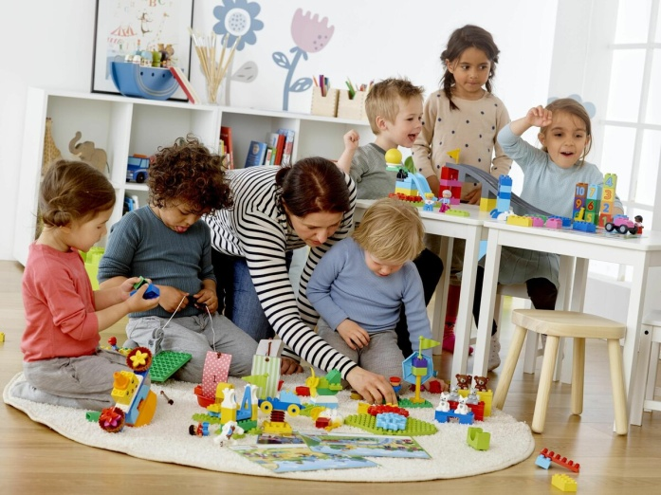
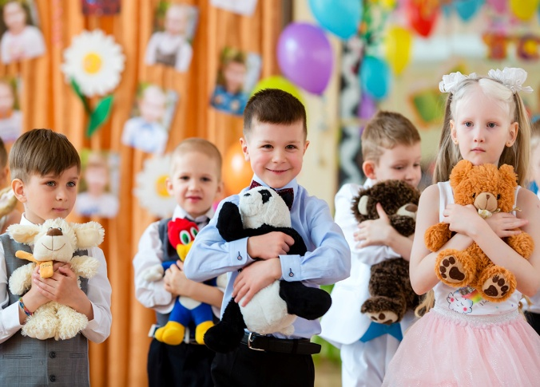
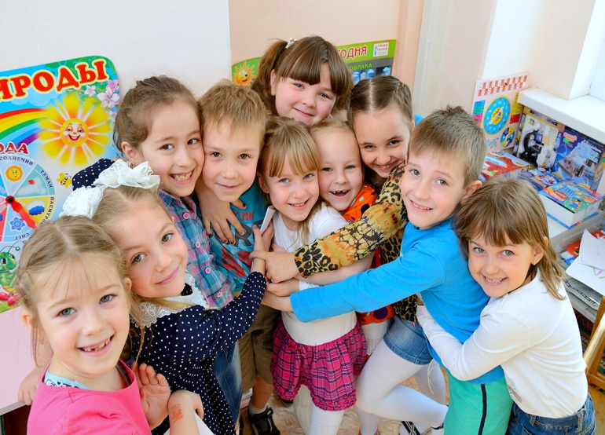
ДОШКОЛЬНОЕ ОБРАЗОВАНИЕ
Наименование показателя | 2021 год (проект) | 2022 год (проект) | 2023 год (проект)
Расходы (тыс.рублей), из них | 707 740,2 | 706 805,2 | 706 805,2
субвенции для обеспечения государственных гарантий на получение образования и осуществления переданных отдельных государственных полномочий в области образования | 561 356,2 | 561 356,2 | 561 356,2
субвенции на выплату компенсации части родительской платы за присмотр и уход за детьми в образовательных организациях, реализующих образовательные программы дошкольного образования | 29 232,0 | 29 232,0 | 29 232,0
Количество дошкольных организаций | 8 | 8 | 8
Количество воспитанников | 2 671 | 2 652 | 2 632

Slide 36
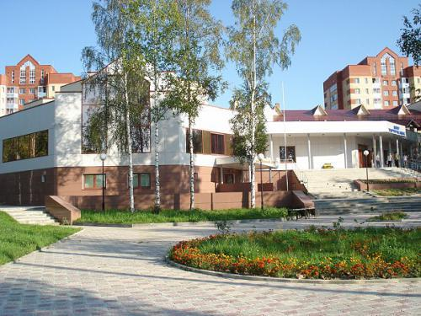
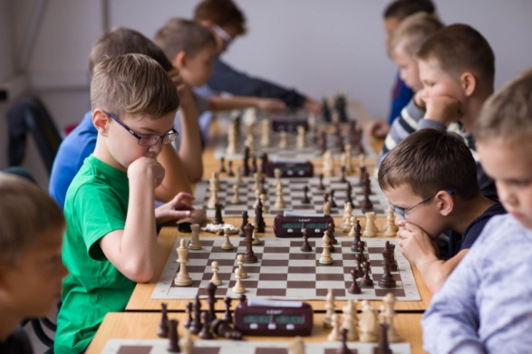
ОБЩЕЕ И ДОПОЛНИТЕЛЬНОЕ ОБРАЗОВАНИЕ
Наименование показателя | 2021 год (проект) | 2022 год (проект) | 2023 год (проект)
Расходы, (тыс.рублей), из них | 753 488,6 | 713 670,2 | 713 670,2
субвенции для обеспечения государственных гарантий на получение образования и осуществления переданных отдельных государственных полномочий в области образования | 626 261,2 | 626 258,8 | 626 258,8
участие в региональном проекте "Успех каждого ребенка" | 477,0 | 0,0 | 0,0
Количество общеобразовательных организаций | 6 | 6 | 6
Количество учащихся | 5 433 | 5 526 | 5 624
Количество учреждений дополнительного образования (МБУ «Центр молодежи и дополнительного образования») | 1 | 1 | 1

Slide 37
РАЗВИТИЕ СОВРЕМЕННОЙ ИНФРАСТРУКТУРЫ
Наименование показателя | 2021 год (проект) | 2022 год (проект) | 2023 год (проект)
Расходы, (тыс.рублей), из них | 9 331,0 | 146,0 | 146,0
на обеспечение безопасных и комфортных условий обучения, выполнение мероприятий в рамках антитеррористической деятельности и безопасности на объектах образования | 9 185,0 | 0,0 | 0,0
ЗДОРОВЬЕСБЕРЕЖЕНИЕ И ЗДОРОВЬЕСОЗИДАНИЕ
Наименование показателя | 2021 год (проект) | 2022 год (проект) | 2023 год (проект)
Расходы, (тыс.рублей), из них | 140 756,6 | 114 853,4 | 140 757,6
субвенции на социальную поддержку отдельных категорий обучающихся в муниципальных общеобразовательных организациях, частных общеобразовательных организациях, осуществляющих образовательную деятельность по имеющим государственную аккредитацию основным общеобразовательным программам | 85 935,4 | 60 031,2 | 85 935,4
субсидии на организацию бесплатного горячего питания обучающихся, получающих начальное общее образование в государственных и муниципальных образовательных организациях с софинансированием из местного бюджета (10%) из расчета 134 рубля в день | 32 524,5 | 32 524,5 | 32 524,5
финансирование оплаты питания не льготной категории обучающихся 5 - 11 классов из расчета 91,6 рублей (средства родителей - 42,4 рубля) в день и двухразового питания обучающихся, находящихся в образовательном учреждении 8 часов и более | 22 086,7 | 22 086,7 | 22 086,7

Slide 38
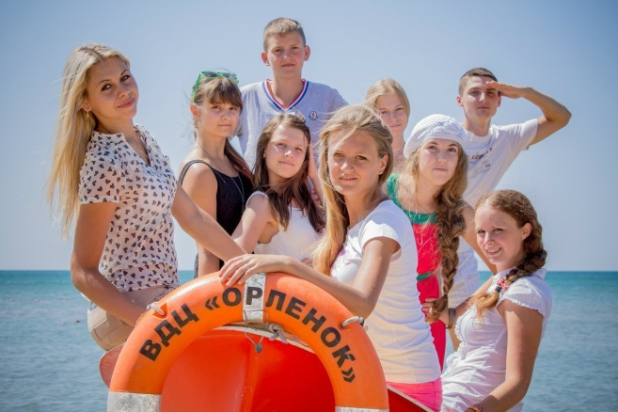
МОЛОДЕЖНАЯ ПОЛИТИКА И КАНИКУЛЯРНЫЙ ОТДЫХ
Наименование показателя | 2021 год (проект) | 2022 год (проект) | 2023 год (проект)
Расходы, (тыс.рублей), из них | 27 781,7 | 27 781,7 | 27 781,7
субвенции на организацию и обеспечение отдыха и оздоровления детей, в том числе в этнической среде | 11 533,4 | 11 533,4 | 11 533,4
субсидии на организацию питания детей в возрасте от 6 до 17 лет (включительно) в лагерях с дневным пребыванием детей, в возрасте от 8 до 17 лет (включительно) – в палаточных лагерях, в возрасте от 14 до 17 лет (включительно) – в лагерях труда и отдыха с дневным пребыванием детей с софинансированием из местного бюджета (15%) | 10 709,1 | 10 709,1 | 10 709,1
организация выездного отдыха детей, работы лагерей с дневным пребыванием детей и досуговых площадок | 4 774,0 | 4 774,0 | 4 774,0
Каникулярный отдых в черте города Урай – 2 300 детей (открытие смен лагерей с дневным пребыванием детей в период весенних и осенних каникул, в летний период)
Обеспечение путевками в загородные лагеря – 327 детей
Трудоустройство подростков по системе круглогодичной работы (с января по декабрь) с приемом в муниципальные учреждения города

Slide 39
Целевые показатели муниципальной программы «Развитие образования и молодежной политики в городе Урай» на 2019 - 2030 годы (1)
№п/п | Наименование показателя | 2021 год (проект) | 2022 год (проект) | 2023 год (проект)
1. | Численность воспитанников в возрасте до трех лет, посещающих муниципальные организации, осуществляющие образовательную деятельность по образовательным программам дошкольного образования, присмотр и уход | 413 | 413 | 413
2. | Доля детей в возрасте от 2 месяцев до 7 лет, стоящих на учете для определения в муниципальные дошкольные образовательные организации, в общей численности детей в возрасте от 2 месяцев до 7 лет | 20,3 | 20,1 | 19,9
3. | Доля детей в возрасте от 1 до 6 лет, получающих дошкольную образовательную услугу и (или) услугу по их содержанию в муниципальных образовательных организациях, в общей численности детей в возрасте от 1 до 6 лет | 66,3 | 66,6 | 66,9
4. | Доля детей в возрасте от 1 до 6 лет, стоящих на учете для определения в муниципальные дошкольные образовательные организации, в общей численности детей в возрасте от 1 до 6 лет | 16,8 | 16,5 | 16,3
5. | Доступность дошкольного образования для детей в возрасте от полутора до трех лет | 100 | 100 | 100
6. | Доля муниципальных образовательных организаций, соответствующих современным требованиям обучения, в общем количестве муниципальных образовательных организаций | 94,8 | 96,9 | 96,9
7. | Доля обучающихся в муниципальных общеобразовательных организациях, занимающихся во вторую (третью) смену, в общей численности обучающихся в муниципальных общеобразовательных организациях | 20,0 | 18,5 | 18,5
8. | Доля муниципальных общеобразовательных организаций, имеющих современную и безопасную цифровую образовательную среду, в общем количестве муниципальных общеобразовательных организаций | 100 | 100 | 100
9. | Доля муниципальных общеобразовательных организаций, здания которых находятся в аварийном состоянии или требуют капитального ремонта, в общем числе муниципальных общеобразовательных организаций | 50 | 50 | 33
10. | Доля муниципальных дошкольных образовательных организаций, здания которых находятся в аварийном состоянии или требуют капитального ремонта, в общем числе муниципальных дошкольных образовательных организаций | 25 | 12,5 | 12,5
11. | Доля негосударственных, в том числе некоммерческих, организаций, предоставляющих услуги в сфере образования, в общем числе организаций, предоставляющих услуги в сфере образования | 13,6 | 13,6 | 13,6
12. | Доля детей в возрасте от 5 до 18 лет, обучающихся по дополнительным общеобразовательным программам естественнонаучной и технической направленности | 20 | 20 | 20
13. | Доля обучающихся, воспитанников, ставших победителями и призерами в мероприятиях на региональном, всероссийском уровне, от общего количества участников от города Урай | 61,7 | 62 | 62,3
14. | Доля образовательных организаций, реализующих инновационные программы, обеспечивающих отработку новых технологий содержания обучения и воспитания по итогам конкурса | 14,3 | 14,3 | 14,3

Slide 40
Целевые показатели муниципальной программы «Развитие образования и молодежной политики в городе Урай» на 2019 - 2030 годы (2)
№п/п | Наименование показателя | 2021 год (проект) | 2022 год (проект) | 2023 год (проект)
15. | Доля выпускников муниципальных общеобразовательных организаций, сдавших единый государственный экзамен по русскому языку и математике, в общей численности выпускников муниципальных общеобразовательных организаций, сдававших единый государственный экзамен по данным предметам | 100 | 100 | 100
16. | Доля обучающихся, участвующих в мероприятиях и проектах различного уровня, направленных на развитие и воспитание детей и подростков, в общей численности обучающихся в муниципальных общеобразовательных организациях | 48 | 50 | 52
17. | Доля детей в возрасте от 5 до 18 лет, получающих услуги по дополнительному образованию в организациях различной организационно-правовой формы собственности, в общей численности детей данной возрастной группы | 70 | 72 | 75
18. | Расходы бюджета муниципального образования на общее образование в расчете на 1 обучающегося в муниципальных общеобразовательных организациях | 154,1 | 151,5 | 120,4
19. | Численность обучающихся, вовлеченных в деятельность общественных объединений на базе образовательных организаций общего образования, среднего и высшего профессионального образования | 0,007896 | 0,010282 | 0,012737
20. | Доля учителей, охваченных национальной системой профессионального роста педагогических работников, от общего количества учителей муниципальных общеобразовательных организаций | 18 | 23 | 28
21. | Доля педагогических работников, повысивших уровень квалификации через участие в курсах повышения квалификации, стажировках, семинарах | 55,9 | 56,3 | 56,6
22. | Доля детей, получивших психолого-педагогическую, диагностическую помощь, от общего числа детей, обучающихся в муниципальных образовательных организациях | 3,2 | 3,2 | 3,2
23. | Доля детей первой и второй групп здоровья в общей численности обучающихся в муниципальных общеобразовательных организациях | 87,5 | 87,5 | 87,5
24. | Доля детей в возрасте от 5 до 18 лет, получающих услуги по дополнительному образованию в организациях различной организационно-правовой формы собственности, в общей численности детей данной возрастной группы | 70 | 72 | 75
25. | Расходы бюджета муниципального образования на общее образование в расчете на 1 обучающегося в муниципальных общеобразовательных организациях | 154,1 | 151,5 | 120,4
26. | Численность обучающихся, вовлеченных в деятельность общественных объединений на базе образовательных организаций общего образования, среднего и высшего профессионального образования | 0,007896 | 0,010282 | 0,012737
27. | Доля учителей, охваченных национальной системой профессионального роста педагогических работников, от общего количества учителей муниципальных общеобразовательных организаций | 18 | 23 | 28

Slide 41
Муниципальная программа «Развитие физической культуры, спорта и туризма в городе Урай» на 2019-2030 годы
Ответственный исполнитель программы – Управление по физической культуре, спорту и туризму администрации города Урай
Целями муниципальной программы являются
создание условий для обеспечения жителей возможностью систематически заниматься физической культурой и спортом, массовым спортом, в том числе повышения уровня обеспеченности населения объектами спорта, а также создание условий для развития детско-юношеского спорта, системы отбора и подготовки спортивного резерва; создание условий для развития внутреннего и въездного туризма на территории города Урай
Подпрограмма 1 «Развитие физической культуры и спорта в городе Урай» (обеспечение деятельности (оказание услуг) МАУ ДО «ДЮСШ «Старт», организация и проведение городских физкультурных и спортивно-массовых мероприятий).
С 2021 года предусмотрена субсидия на развитие сети спортивных объектов шаговой доступности с софинансированием из местного бюджета (5%): 2021г. – 1 432,6 т.р., 2022г. – 158,9 т.р., 2023г. – 283,6 т.р. Средства будут направлены на приобретение комплектов спортивного оборудования, площадки для ГТО, на мероприятия по обеспечению комплексной безопасности.
Предусмотрено участие в региональном проекте
«Успех каждого ребенка» национального проекта «Образование»
2021 год – 54,2 тыс.руб.
2021 г. (проект)
152 914,9 тыс.рублей
2022 г. (проект)
149 916,8 тыс.рублей
2023 г. (проект)
150 341,5 тыс.рублей
2020 г. (план)
181 963,7 тыс.рублей

Slide 42
Целевые показатели муниципальной программы «Развитие физической культуры, спорта и туризма в городе Урай» на 2019-2030 годы
№ п/п | Наименование показателя | 2021 год (проект) | 2022 год (проект) | 2023 год (проект)
1. | Доля населения, систематически занимающегося физической культурой и спортом, в общей численности населения | 54,5 | 56,0 | 57,0
2. | Доля детей и молодежи (возраст 3 - 29 лет), систематически занимающихся физической культурой и спортом, в общей численности детей и молодежи | 81,0 | 82,6 | 84,5
3. | Доля граждан среднего возраста (женщины: 30 - 54 года; мужчины: 30 - 59 лет), систематически занимающихся физической культурой и спортом, в общей численности граждан среднего возраста | 39,8 | 44,4 | 48,8
4. | Доля граждан старшего возраста (женщины: 55 - 79 лет; мужчины: 60 - 79 лет), систематически занимающихся физической культурой и спортом, в общей численности граждан старшего возраста | 34,0 | 34,3 | 34,6
5. | Доля граждан, занимающихся физической культурой и спортом по месту работы, в общей численности населения, занятого в экономике | 33,5 | 33,8 | 34,2
6. | Доля обучающихся, систематически занимающихся физической культурой и спортом, в общей численности обучающихся | 80,2 | 80,5 | 80,8
7. | Доля лиц с ограниченными возможностями здоровья и инвалидов, систематически занимающихся физической культурой и спортом, в общей численности данной категории населения | 28,7 | 28,8 | 29,9
8. | Доля граждан, выполнивших нормативы Всероссийского физкультурно-спортивного комплекса «Готов к труду и обороне» (ГТО), в общей численности населения, принявшего участие в сдаче нормативов Всероссийского физкультурно-спортивного комплекса «Готов к труду и обороне» (ГТО) | 49,0 | 50,0 | 51,0
9. | Доля занимающихся по программам спортивной подготовки в организациях ведомственной принадлежности физической культуры и спорта, в общем количестве занимающихся в организациях ведомственной принадлежности физической культуры и спорта | 69,1 | 79,4 | 89,7
10. | Уровень обеспеченности граждан спортивными сооружениями исходя из единовременной пропускной способности объектов спорта | 56,0 | 57,0 | 57,4
11. | Численность туристов, размещенных в коллективных средствах размещения | 4300 | 4330 | 4360
12. | Количество туристических маршрутов | 6 | 7 | 7

Slide 43
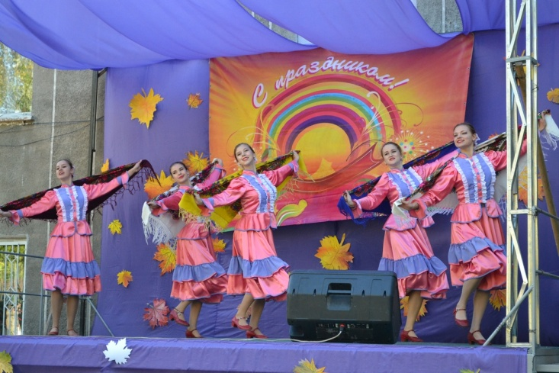
Муниципальная программа «Культура города Урай» на 2017-2021 годы»
Ответственный исполнитель программы – Управление по культуре и социальным вопросам администрации города Урай
Целью муниципальной программы являются укрепление единого культурного пространства, создание комфортных условий и равных возможностей доступа населения к культурным ценностям, цифровым ресурсам, самореализации и раскрытия таланта каждого жителя города Урай
Подпрограмма 1 «Модернизация и развитие учреждений в сфере культуры» (субсидии на Государственную поддержку отрасли культуры с софинансированием из местного бюджета (2%) будут направлены на приобретение музыкальных инструментов, оборудования и учебных материалов Детской школы искусств – 17 056,2 т.р.; субсидии на развитие сферы с софинансированием из местного бюджета (15%) будут направлены на модернизацию общедоступных муниципальных библиотек – 456,7 т.р.)
Подпрограмма 2 «Поддержка творческих и социокультурных гражданских инициатив, способствующих самореализации населения. Вовлечение граждан в культурную деятельность» (стимулирование культурного разнообразия, реализация социокультурных проектов, проведение общегородских праздничных мероприятий)
Подпрограмма 3 «Обеспечение муниципальной поддержки учреждений культуры и организаций дополнительного образования в области искусств» (оказание муниципальных услуг (выполнение работ) МАУ «Культура», МБУ ДО «ДШИ»)
Предусмотрено участие :
в региональном проекте
«Культурная среда» национального проекта «Культура»
2021 год – 17 056,2 тыс.руб.
в региональном проекте
«Успех каждого ребенка» национального проекта «Образование»
2021 год – 10,8 тыс.руб.
2020 г. (план)
256 258,8 тыс.рублей
2021 г. (проект)
254 918,7 тыс.рублей

Slide 44
Целевые показатели муниципальной программы
«Культура города Урай на 2017 - 2021 годы»
№ п/п | Наименование показателя | Ед. Изм. | 2021 год (проект)
1 | Количество организаций культуры, получивших современное оборудование | единиц | 1
2 | Увеличение числа обращений к цифровым ресурсам культуры (процент к базовому значению) | % | 16
3 | Увеличение числа граждан, принимающих участие в культурной деятельности (процент к базовому значению) | % | 10
4 | Уровень удовлетворенности жителей города Урай качеством услуг, предоставляемых учреждениями в сфере культуры | % | 96,2
5 | Доля специалистов, прошедших повышение квалификации путем направления на семинары, курсы повышения квалификации, обучение от общего количества специалистов | % | 23
В связи с окончанием срока действия в 2021 году муниципальной программы, ее мероприятия в 2022-2023 годах формируются по непрограммным направлениям деятельности

Slide 45
Муниципальная программа «Поддержка социально ориентированных некоммерческих организаций в городе Урай» на 2018 - 2030 годы
Ответственный исполнитель программы – Управление по развитию местного самоуправления администрации города Урай
Целью муниципальной программы является
создание условий для участия некоммерческих организаций в предоставлении гражданам
услуг (работ) в социальной сфере
Предоставление субсидий на оказание финансовой поддержки социально ориентированным некоммерческим организациям, деятельность которых направлена:
На защиту прав и интересов инвалидов
На организацию работы с детьми и молодежью города Урай
На деятельность в области культуры
На физическую культуру и спорт, пропаганду здорового образа жизни
2021 г. (проект)
12 768,7 тыс.рублей
2022 г. (проект)
10 966,7 тыс.рублей
2023 г. (проект)
10 966,7 тыс.рублей
2020 г. (план)
17 371,8 тыс.рублей

Slide 46
Целевые показатели муниципальной программы «Поддержка социально
ориентированных некоммерческих организаций в городе Урай» на 2018-2030 годы
№ п/п | Наименование показателя | Ед. Изм. | 2021 год (проект) | 2022 год (проект) | 2023 год (проект)
1 | Доля средств бюджета города Урай, выделяемых негосударственным (немуниципальным) организациям, в том числе социально ориентированным некоммерческим организациям, в общем объеме средств бюджета города Урай, выделяемых на предоставление услуг (работ) в социальной сфере, потенциально возможных к передаче | единиц | 15 | 15 | 15
2 | Количество публикаций о деятельности социально ориентированных некоммерческих организаций, благотворительной деятельности и добровольчестве на официальном сайте органов местного самоуправления города Урай | шт. | не менее 92 | не менее 93 | не менее 93
3 | Доля населения города Урай, ежегодно участвующего в мероприятиях, проводимых социально ориентированными некоммерческими организациями | % | 24 | 24 | 24
4 | Удельный вес некоммерческих организаций, оказывающих услуги в социальной сфере, от общего количества учреждений, оказывающих услуги в социальной сфере всех форм собственности | % | 35,1 | 35,1 | 35,1
5 | Средний размер предоставляемой льготы социально ориентированным некоммерческим организациям при предоставлении недвижимого имущества во владение и (или) пользование | % | 100 | 100 | 100

Slide 47
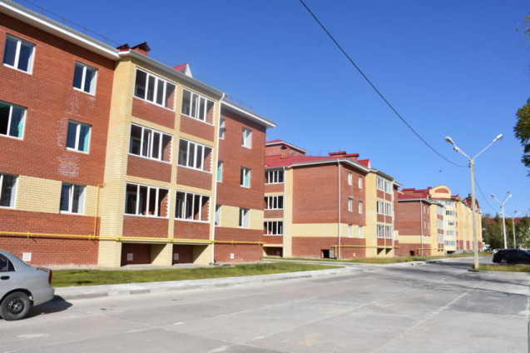
Муниципальная программа «Улучшение жилищных условий жителей, проживающих на территории муниципального образования город Урай»
на 2019-2030 годы
Ответственный исполнитель программы – Управление по учёту и распределению муниципального жилого фонда администрации города Урай
Целью муниципальной программы является создание условий, способствующих улучшению жилищных условий и качества жилищного обеспечения жителей, проживающих на территории муниципального образования город Урай
Приобретение в муниципальную собственность жилых помещений у застройщиков в домах, введенных в эксплуатацию не ранее 2 лет, предшествующих текущему году, или в строящихся домах, в случае, если их строительная готовность составляет не менее 60%
Выплата возмещений за жилые помещения в рамках соглашений, заключенных с собственниками изымаемых жилых помещений
Предоставление молодым семьям социальных выплат в виде субсидий
Приобретение жилых помещений для обеспечения жилыми помещениями специализированного жилищного фонда по договорам найма специализированных жилых помещений детей-сирот и детей, оставшихся без попечения родителей, лиц из числа детей-сирот и детей, оставшихся без попечения родителей
Улучшение жилищных условий ветеранов Великой Отечественной войны и вставших на учет в качестве нуждающихся в жилых помещениях до 01.01.2005 ветеранов боевых действий, инвалидов и семей, имеющих детей-инвалидов
2021 г. (проект)
128 107,1 тыс.рублей
2022 г. (проект)
97 197,8 тыс.рублей
2023 г. (проект)
77 480,7 тыс.рублей
2020 г. (план)
98 040,6 тыс.рублей

Slide 48
Расходы бюджета городского округа город Урай на социальную поддержку в 2021-2023 годах, тыс.рублей
19 чел.
18 чел.
19 чел.
17 чел.
Приобретение в муниципальную собственность жилых помещений у застройщиков в домах, введенных в эксплуатацию не ранее 2 лет, предшествующих текущему году, или в строящихся домах, в случае, если их строительная готовность составляет не менее 60%
18 квартир
11 квартир
10 квартир
5 квартир
Предоставление молодым семьям социальных выплат в виде субсидий
5 семей
21 семья
21 семья
21 семья

Slide 49
Целевые показатели муниципальной программы «Улучшение жилищных
условий жителей, проживающих на территории муниципального образования
город Урай» на 2019-2030 годы
№п/п | Наименование показателя | ед. изм. | 2021 год (проект) | 2022 год (проект) | 2023 год (проект)
1 | Количество квадратных метров расселенного аварийного жилищного фонда | Тыс.кв.м. | 0,4 | 0,3 | 0,4
2 | Доля населения, получившего жилые помещения и улучшившего жилищные условия в отчетном году, в общей численности населения, состоящего на учете в качестве нуждающихся в жилых помещениях | % | 5 | 5 | 5
3 | Доля детей-сирот и детей, оставшихся без попечения родителей, лиц из числа детей-сирот и детей, оставшихся без попечения родителей, обеспеченных жилыми помещениями, в общем количестве включенных на начало года в список детей-сирот и детей, оставшихся без попечения родителей, лиц из числа детей-сирот и детей, оставшихся без попечения родителей, которые подлежат обеспечению жилыми помещениями специализированного жилищного фонда по договорам найма специализированных жилых помещений за весь период реализации программы | % | 100 | 100 | 100

Slide 50
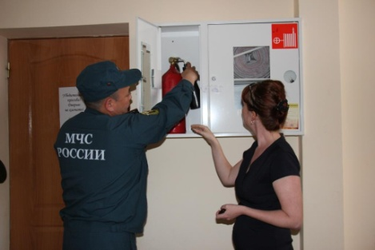
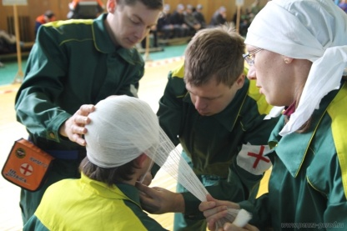
Муниципальная программа «Защита населения и территории от чрезвычайных ситуаций, совершенствование гражданской обороны и обеспечение первичных мер пожарной безопасности» на 2019-2030 годы
Ответственный исполнитель программы – Отдел гражданской защиты населения администрации города Урай
Целями муниципальной программы являются:
повышение безопасности населения и территории города Урай в особый период и в случаях чрезвычайных ситуаций; повышение уровня пожарной безопасности на территории города Урай
Подпрограмма 1 «Обеспечение защиты населения и территории муниципального образования город Урай от чрезвычайных ситуаций»
Подпрограмма 2 «Укрепления пожарной безопасности в городе Урай»
2020 г. (план)
26 030,0 тыс.рублей
2021 г. (проект)
27 235,9 тыс.рублей
2022 г. (проект)
26 656,3 тыс.рублей
2023 г. (проект)
26 656,3 тыс.рублей
№ п/п | Наименование показателя | Ед.изм | 2021 год (проект) | 2022 год (проект) | 2023 год (проект)
1 | Уровень оснащенности нештатных аварийно - спасательных формирований снаряжением, средствами индивидуальной защиты | % | 94,4 | 94,9 | 95,4
2 | Среднее время, затраченное на обработку и регистрацию вызова | Мин. | 19,41 | 19,38 | 19,35
3 | Коэффициент эффективности проведения дезинсекции | % | 85,0 | 85,3 | 85,6
4 | Доля пожаров в жилых домах в общем количестве пожаров на территории города Урай | % | 76,4 | 76,4 | 76,0
5 | Протяженность созданных минерализованных полос и противопожарных разрывов в городских лесах города Урай | км | 85 | 100 | 115

Slide 51
Муниципальная программа «Охрана окружающей среды в границах города Урай»
Ответственный исполнитель программы – Муниципальное казенное учреждение «Управление градостроительства, землепользования и природопользования города Урай»
Целями муниципальной программы являются:
повышение уровня благоприятной окружающей среды для жителей города Урай
Мероприятия программы: cанитарная очистка и ликвидация несанкционированных свалок на территории города Урай
2021 г. (проект)
750,0 тыс.рублей
2022 г. (проект)
100,0 тыс.рублей
2023 г. (проект)
100,0 тыс.рублей
2020 г. (план)
750,0 тыс.рублей
№п/п | Наименование показателя | Ед. изм | 2021 год | 2022 год | 2023 год
1 | Площадь ликвидированных мест несанкционированного размещения отходов в год | га | 2,43 | 2,44 | 2,45
2 | Протяженность очищенной прибрежной полосы водных объектов | км | 6,5 ежегодно | 6,5 ежегодно | 6,5 ежегодно
3 | Количество населения, вовлеченного в мероприятия по очистке берегов водных объектов (нарастающим итогом) | тыс. чел. | 2,205 | 2,94 | 3,675
4 | Доля населения, вовлеченного в эколого-просветительские и природоохранные мероприятия, от общей численности населения города Урай | % | 51,0 | 51,5 | 52,0

Slide 52
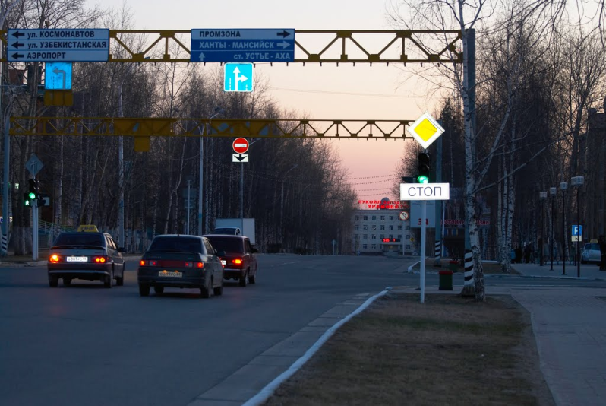
Муниципальная программа «Развитие транспортной системы города Урай»
Ответственный исполнитель программы – Отдел дорожного хозяйства и транспорта администрации города Урай
Целями муниципальной программы являются совершенствование сети автомобильных дорог общего пользования местного значения, повышение пропускной способности транспортных потоков на улично-дорожной сети; обеспечение доступности и повышение качества транспортных услуг населению города Урай; повышение безопасности дорожного движения в городе Урай
Подпрограмма 1 «Дорожное хозяйство» (ремонт автомобильных дорог, содержание объекта «Реконструкция объездной автомобильной дороги г.Урай»)
Подпрограмма 2 «Транспорт» (организация транспортного обслуживания населения и юр.лиц при переправлении через грузовую и пассажирскую переправы, организованные через реку Конда в летний и зимний периоды, организация транспортного обслуживания населения
на городских и дачных (сезонных) автобусных маршрутах)
Подпрограмма 3 «Формирование законопослушного поведения участников дорожного движения» (обслуживание видеокамер, фиксирующих нарушения правил дорожного движения)
2021 г. (проект)
36 528,3 тыс.рублей
2022 г. (проект)
30 885,0 тыс.рублей
2023 г. (проект)
30 885,0 тыс.рублей
2020 г. (план)
33 193,0 тыс.рублей

Slide 53
Целевые показатели муниципальной программы «Развитие транспортной системы города Урай»
№ п/п | Наименование показателя | Ед. Изм. | 2021 год | 2022 год | 2023 год
1 | Протяженность сети автомобильных дорог общего пользования с твердым и переходным типами покрытия | км | 62,6 | 62,8 | 63,0
2 | Прирост протяженности автомобильных дорог общего пользования местного значения, соответствующих нормативным требованиям к транспортно-эксплуатационным показателям, в результате капитального ремонта и ремонта автомобильных дорог | км | 0,9 | 1,0 | 0,4
3 | Уровень обеспеченности населения в транспортном обслуживании | % | 100 | 100 | 100
4 | Доля зарегистрированных ДТП на 1000 человек населения | Ед. | 10,5 | 10,3 | 10,1

Slide 54
Муниципальная программа «Профилактика правонарушений на территории города Урай» на 2018-2030 годы
Ответственный исполнитель программы – Отдел гражданской защиты населения администрации города Урай
Целями муниципальной программы являются обеспечение общественной безопасности, правопорядка и привлечение общественности к осуществлению мероприятий по профилактике правонарушений; совершенствование системы профилактики немедицинского потребления наркотиков; профилактика терроризма на территории муниципального образования город Урай; профилактика экстремизма на территории муниципального образования город Урай; укрепление единства народов Российской Федерации, проживающих на территории муниципального образования город Урай
Подпрограмма 1 «Профилактика правонарушений»
Подпрограмма 2 «Профилактика незаконного оборота и потребления наркотических средств и психотропных веществ»
Подпрограмма 3 «Участие в профилактике терроризма, а также минимизации и (или) ликвидации последствий проявлений терроризма»
Подпрограмма 4 «Участие в профилактике экстремизма, а также минимизации и (или) ликвидации последствий проявлений экстремизма»
Подпрограмма 5 «Укрепление межнационального и межконфессионального согласия, поддержка и развитие языков и культуры народов Российской Федерации, проживающих на территории города Урай, обеспечение социальной и культурной адаптации мигрантов, профилактика межнациональных (межэтнических), межконфессиональных конфликтов»
2019 г. (план)
2021 г. (проект)
11 544,2 тыс.рублей
2022 г. (проект)
9 819,5 тыс.рублей
2023 г. (проект)
9 828,2 тыс.рублей
11 879,4 тыс.рублей

Slide 55
Целевые показатели муниципальной программы «Профилактика правонарушений на территории города Урай» на 2018-2030 годы
№ п/п | Наименование показателя | Ед. изм | 2021 год | 2022 год | 2023 год
1. | Доля административных правонарушений, посягающих на общественный порядок и общественную безопасность, выявленных с участием народных дружинников (глава 20 КоАП РФ), в общем количестве таких правонарушений | % | 12,3 | 12,4 | 12,5
2. | Доля административных правонарушений, предусмотренных ст.ст.12.9, 12.12, 12.19 КоАП РФ, выявленных с помощью технических средств фото-, видеофиксации, работающих в автоматическом режиме, в общем количестве таких правонарушений | % | 28,5 | 28,6 | 28,7
3 | Доля раскрытых преступлений с использованием системы видеонаблюдения в общем количестве преступлений | % | 2,8 | 2,8 | 2,9
4 | Количество рассмотренных дел об административных правонарушениях, составленных должностными лицами администрации города Урай | шт. | 229 | 231 | 233
5 | Доля преступлений, совершенных несовершеннолетними, в общем количестве зарегистрированных преступлений на территории города Урай | % | 5,3 | 5,2 | 5,2
6 | Уровень преступности (число зарегистрированных преступлений на 100 тыс. человек населения) | ед. | 1625 | 1615 | 1605
7. | Доля обучающихся 6-11 классов образовательных организаций, охваченных мероприятиями, направленными на формирование стойкой негативной установки по отношению к употреблению психоактивных веществ | % | 100 | 100 | 100
8. | Уровень первичной заболеваемости пагубным употреблением ненаркотических психоактивных веществ среди несовершеннолетних (на 100 тыс. человек населения) | ед. | 40,1 | 37,7 | 35,4
9. | Общая заболеваемость наркоманией и обращаемость лиц, употребляющих наркотики с вредными последствиями (на 100 тыс. человек населения) | ед. | 252,9 | 252,5 | 252,1
10. | Доля обучающихся образовательных организаций, охваченных мероприятиями, направленными на профилактику терроризма | % | 88,0 | 88,1 | 88,2
11. | Доля обучающихся образовательных организаций, охваченных мероприятиями, направленными на профилактику экстремизма | % | 88,0 | 88,1 | 88,2
12. | Доля граждан, положительно оценивающих состояние межнациональных отношений | % | 79,3 | 79,6 | 79,9
13. | Доля граждан, положительно оценивающих состояние межконфессиональных отношений | % | 88,9 | 88,9 | 88,9
14. | Численность участников мероприятий, направленных на укрепление общероссийского гражданского единства, проживающих на территории города Урай | тысяч человек | 0,154 | 0,159 | 0,161
15. | Численность участников мероприятий, направленных на этнокультурное развитие народов России, проживающих на территории города Урай | тысяч человек | 0,093 | 0,100 | 0,108

Slide 56
Муниципальная программа «Развитие малого и среднего предпринимательства, потребительского рынка и сельскохозяйственных товаропроизводителей
города Урай»
Ответственный исполнитель программы – Отдел содействия малому и среднему предпринимательству администрации города Урай
Целями муниципальной программы являются создание условий для устойчивого развития малого и среднего предпринимательства на территории города Урай; создание условий для развития потребительского рынка, расширения предложений товаров и услуг на территории города Урай; создание условий для устойчивого развития агропромышленного комплекса и повышение конкурентоспособности сельскохозяйственной продукции, произведенной на территории города Урай.
Предусмотрено участие в региональном проекте
«Расширение доступа субъектов малого и среднего предпринимательства к финансовой поддержке, в том числе к льготному финансированию» национального проекта «Малое и среднее предпринимательство и поддержка индивидуальной предпринимательской инициативы» в 2021-2023 годах ежегодно – 2 934,9 тыс.руб.
Подпрограмма 1 «Развитие малого и среднего предпринимательства»
Подпрограмма 3 «Развитие сельскохозяйственных товаропроизводителей» (субвенции на поддержку и развитие животноводства – 19 055,7 т.р. ежегодно; на поддержку и развитие малых форм хозяйствования на 2021г. – 4 787,0 т.р., на 2022г. – 5 000,0 т.р., на 2023г. – 4 000,0т.р.)
2021 г. (проект)
26 817,6 тыс.рублей
2022 г. (проект)
27 030,6 тыс.рублей
2023 г. (проект)
27 030,6
тыс.рублей
2020 г. (план)
29 200,4 тыс.рублей

Slide 57
Целевые показатели муниципальной программы «Развитие малого и среднего предпринимательства, потребительского рынка и сельскохозяйственных товаропроизводителей города Урай»
№ п/п | Наименование показателя | Ед. Изм. | 2021 год | 2022 год | 2023 год
1 | Число субъектов малого и среднего предпринимательства в расчете на 10 тыс. человек населения* | Ед. | 346,4 | 346,5 | 346,6
2 | Доля среднесписочной численности работников (без внешних совместителей) малых и средних предприятий в среднесписочной численности работников (без внешних совместителей) всех предприятий и организаций | % | 16,3 | 16,4 | 16,5
3 | Численность занятых в сфере малого и среднего предпринимательства, включая индивидуальных предпринимателей | Тыс. человек | 3,8 | 3,8 | 4,0
4 | Обеспеченность торговыми площадями на 1000 жителей | кв. м. | 731, 0 | 731, 0 | 731, 0
5 | Увеличение производства молока (в базисной жирности) | % | 103,3 | 106,6 | 110,3
6 | Увеличение поголовья животных и птицы сельскохозяйственных товаропроизводителей | % | 101,3 | 102,6 | 103,9
7 | Количество племенного маточного поголовья сельскохозяйственных животных | голов | 349 | 357 | 366

Slide 58
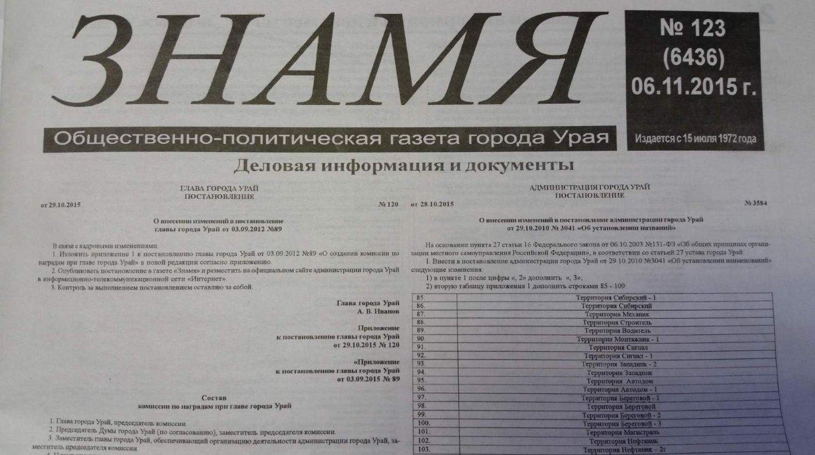
Муниципальная программа «Информационное общество - Урай»
на 2019-2030 годы
Ответственный исполнитель программы – Управление по информационным технологиям и связи администрации города Урай
Целями муниципальной программы являются формирование информационного пространства на основе использования информационных и телекоммуникационных технологий для повышения качества жизни граждан, улучшения условий деятельности организаций города Урай и обеспечения условий для реализации эффективной системы управления в органах местного самоуправления города
Развитие информационных систем, инфраструктуры информационного общества и цифровой экономики на территории муниципального образования города Урай
Формирование муниципальной телекоммуникационной инфраструктуры и развитие сервисов на ее основе
Обеспечение информационной безопасности в администрации, органах администрации, муниципальных казенных, бюджетных и автономных учреждениях города Урай
Информирование населения через средства массовой информации
Обеспечение деятельности муниципального бюджетного учреждения газета «Знамя»
2020 г. (план)
16 812,7 тыс.рублей
2021 г. (проект)
15 606,2 тыс.рублей
2022 г. (проект)
15 564,9 тыс.рублей
2023 г. (проект)
15 564,9 тыс.рублей

Slide 59
Целевые показатели муниципальной программы «Информационное общество - Урай» на 2019-2030 годы
№ п/п | Наименование показателя | Ед. Изм. | 2021 год | 2022 год | 2023 год
1 | Доля ОМСУ и муниципальных казенных учреждений, использующих в своей деятельности систему электронного документооборота | % | 100 | 100 | 100
2 | Стоимостная доля закупаемого и (или) арендуемого ОМСУ иностранного программного обеспечения | % | 25 | 20 | 15
3 | Доля муниципальных информационных систем обработки персональных данных, защищенных в соответствии с требованиями действующего законодательства | % | 100 | 100 | 100
4 | Доля ОМСУ и муниципальных казенных учреждений, подключенных к корпоративной сети передачи данных ОМСУ | % | 70 | 75 | 80
5 | Средний срок простоя государственных и муниципальных систем в результате компьютерных атак | Час. | 18 | 12 | 6
6 | Количество информационных материалов о деятельности ОМСУ в теле- и радио эфире ТРК «Спектр» | Шт. | 628 | 629 | 630
7 | Количество публикаций о деятельности ОМСУ и социально-экономических преобразованиях в муниципальном образовании на страницах газеты «Знамя» | Шт. | 523 | 524 | 525
8 | Количество просмотров официального сайта ОМСУ города Урай в информационно-телекоммуникационной сети «Интернет» | Тыс.шт. | 650 | 660 | 670
9 | Доверие к печатному источнику информации о деятельности ОМСУ, процентов от числа опрошенных респондентов, ответивших «доверяю» и «скорее доверяю» | % | 58 | 59 | 60

Slide 60
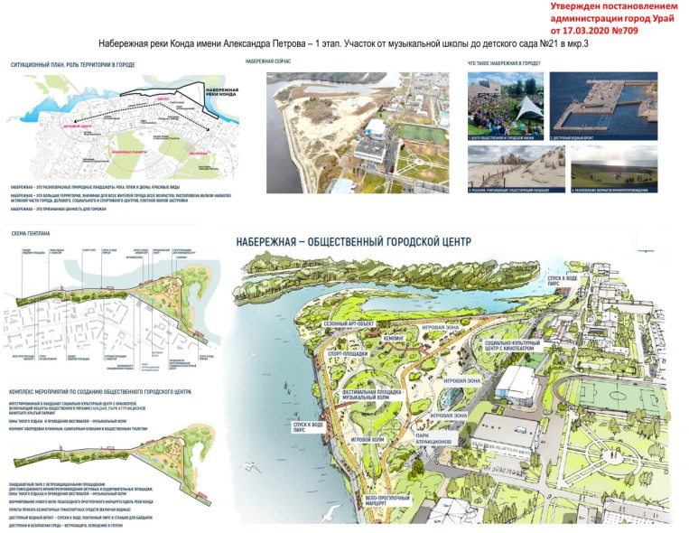
Муниципальная программа «Формирование современной городской среды муниципального образования город Урай» на 2018-2022 годы»
Ответственный исполнитель программы – Муниципальное казенное учреждение «Управление градостроительства, землепользования и природопользования города Урай»
Целью муниципальной программы является повышение качества и комфорта городской среды на территории муниципального образования город Урай
Региональный проект «Формирование комфортной городской среды» (субсидии (ОБ,ФБ) на реализацию програм формирования современной городской среды с софинансированием из местного бюджета (10%), а также средства городского бюджета планируется направить в 2021 году на благоустроительные работы на объекте "Набережная реки Конда имени Александра Петрова" (1 этап) в общей сумме 26 471,8 т.р. В 2020 году данный проект признан победителем Всероссийского конкурса лучших проектов создания комфортной городской среды. На реализацию проекта выделен грант 70 000 т.р. В 2022 году средства субсидии с софинансированием из местного бюджета в сумме 16 290,4 т.р. планируется направить на благоустроительные работы на объекте "Территория микрорайона 1 вдоль улицы Ленина "Бульвар Содружества" (2 этап))
Благоустройство территорий муниципального образования (обслуживание снежных городков, монтаж и демонтаж новогодней иллюминации)
Предусмотрено участие в региональном проекте
«Формирование комфортной городской среды» национального проекта «Жилье и городская среда»
2021 год – 96 590,7 тыс.руб.
2022 год - 16 290,6 тыс.руб.
2020 г. (план)
20 790,0 тыс.рублей
2021 г. (проект)
99 704,2 тыс.рублей
2022 г. (проект)
16 290,6 тыс.рублей
В связи с окончанием срока действия в 2022 году муниципальной программы, ее мероприятия в 2023 году формируются по непрограммным направлениям деятельности

Slide 61
Целевые показатели муниципальной программы «Формирование современной городской среды муниципального образования город Урай» на 2018-2022 годы
№ п/п | Наименование показателя | Ед. Изм. | 2021 год | 2022 год
1 | Доля площади благоустроенных дворовых территорий от общей площади дворовых территорий (нарастающим итогом) | % | 89,74 | 100,00
2 | Количество благоустроенных дворовых территорий (нарастающим итогом) | Ед. | 54 | 65
3 | Доля граждан, принявших участие в решении вопросов развития городской среды, от общего количества граждан в возрасте от 14 лет, проживающих в муниципальном образовании, на территории которого реализуется проект по созданию комфортной городской среды | % | 15,0 | 17,0
4 | Доля площади благоустроенных общественных территорий от общей площади общественных территорий (нарастающим итогом) | % | 68,62 | 69,69
5 | Количество благоустроенных общественных территорий (нарастающим итогом) | ед. | 27 | 28
6 | Количество установленных объектов внешнего благоустройства на общественных территориях (нарастающим итогом) | ед. | 49 | 50

Slide 62
Муниципальная программа «Обеспечение градостроительной деятельности на территории города Урай» на 2018-2030 годы
Ответственный исполнитель муниципальной программы – Муниципальное казенное учреждение «Управление градостроительства, землепользования и природопользования города Урай»
Целями муниципальной программы являются создание условий для устойчивого развития территорий города, рационального использования природных ресурсов на основе документов градорегулирования, способствующих дальнейшему развитию жилищной, инженерной, транспортной и социальной инфраструктур города, с учетом интересов граждан, организаций и предпринимателей по созданию благоприятных условий жизнедеятельности; вовлечение в оборот земель, находящихся в муниципальной собственности; мониторинг и обновление электронной базы градостроительных данных, обеспечение информационного и электронного взаимодействия
Обеспечение МКУ «УГЗиП г.Урай» реализации функций и полномочий администрации города Урай в сфере градостроительства
Обеспечение реализации МКУ «УКС г.Урай» функций и полномочий администрации города Урай в сфере капитального строительства
Работы и мероприятия по землеустройству, подготовке и предоставлению земельных участков
2020 г. (план)
60 976,4 тыс.рублей
2021 г. (проект)
45 911,8 тыс.рублей
2022 г. (проект)
45 781,6 тыс.рублей
2023 г. (проект)
45 781,6 тыс.рублей

Slide 63
Целевые показатели муниципальной программы «Обеспечение градостроительной деятельности на территории города Урай» на 2018-2030 годы
№ п/п | Наименование показателя | Ед. Изм. | 2021 год | 2022 год | 2023 год
1 | Доля территорий муниципального образования с утвержденными документами территориального планирования и градостроительного зонирования, отвечающие установленным требованиям | % | 100 | 100 | 100
2 | Удельный вес территории, на которую проведен комплекс планировочных работ или проведение данных работ не требуется, от общей площади в границах населенного пункта | % | 88,3 | 88,6 | 89,1
3 | Доля муниципальных услуг в электронном виде в общем количестве предоставленных услуг по выдаче разрешения на строительство | % | 70 | 70 | 70
4 | Удельный вес количества объектов, в отношении которых осуществляется строительный контроль, к базовому количеству объектов | % | 100,0 | 100,0 | 100,0
5 | Объем введенного индивидуального жилья на территории города Урай | кв.м. | 2040 | 2050 | 2060
6 | Количество земельных участков, поставленных на государственный кадастровый учет (в том числе под многоквартирные жилые дома), для проведения торгов, для предоставления гражданам льготной категории, под муниципальное имущество * | участок | 308 | 318 | 328
7 | Количество предоставленных земельных участков в аренду, собственность, постоянное (бессрочное) пользование * | участок | 1625 | 1725 | 1825
8 | Площадь земельных участков, предоставленных для строительства, в расчете на 10 тыс. человек населения – всего | га | 2,2 | 2,2 | 2,2
9 | Доля многоквартирных домов, расположенных на земельных участках, в отношении которых осуществлен государственный кадастровый учет | % | 98,6 | 98,7 | 98,8
10 | Количество зарегистрированных документов в информационной системе обеспечения градостроительной деятельности* | шт | 39795 | 42295 | 44795

Slide 64
Муниципальная программа
«Управление муниципальными финансами в городе Урай»
Ответственный исполнитель программы – Комитет по финансам
администрации города Урай
Целью муниципальной программы является повышение качества управления муниципальными финансами муниципального образования
Организация планирования, исполнения бюджета и формирование отчетности об исполнении бюджета городского округа (сопровождение автоматизированной системы планирования, бухгалтерского учета и анализа исполнения бюджета «Бюджет»)
Соблюдение норм Бюджетного кодекса Российской Федерации (статьи 111, 184.1) (исполнение обязательств по обслуживанию муниципального долга, условно утвержденные расходы на первый и второй годы планового периода)
Обеспечение деятельности Комитета по финансам администрации города Урай
Реализация мер, направленных на увеличение налоговых и неналоговых доходов бюджета городского округа (изготовление информационных листов с целью повышения собираемости налогов (полиграфические услуги), за услуги по трансляции объявлений в бегущей строке, программное сопровождение)
2020 г. (план)
43 518,7 тыс.рублей
2021 г. (проект)
36 354,1 тыс.рублей
2022 г. (проект)
73 095,9 тыс.рублей
2023 г. (проект)
111 595,7 тыс.рублей

Slide 65
Целевые показатели муниципальной программы
«Управление муниципальными финансами в городе Урай»
№ п/п | Наименование показателя | Ед. Изм. | 2021 год | 2022 год | 2023 год
1. | Исполнение плана по налоговым и неналоговым доходам, утвержденного решением Думы города Урай о бюджете городского округа город Урай на очередной финансовый год и плановый период | % | > 100,0 | > 100,0 | > 100,0
2. | Исполнение расходных обязательств городского округа за отчетный финансовый год от бюджетных ассигнований, утвержденных решением о бюджете города Урай | % | > 93,5 | > 93,5 | > 93,5
3. | Доля налоговых и неналоговых доходов местного бюджета (за исключением поступлений налоговых доходов по дополнительным нормативам отчислений) в общем объеме собственных доходов бюджета муниципального образования (без учета субвенций) | % | 41,2 | 41,2 | 41,2
4. | Отношение объема муниципального долга к общему объему доходов бюджета городского округа (без учета объемов безвозмездных поступлений) | % | < 50,0 | < 50,0 | < 50,0
5. | Исполнение плана по налоговым и неналоговым доходам, утвержденного решением Думы города Урай о бюджете городского округа город Урай на очередной финансовый год и плановый период | % | > 100,0 | > 100,0 | > 100,0

Slide 66
Муниципальная программа «Совершенствование и развитие муниципального управления в городе Урай» на 2018-2030 годы
Ответственные исполнители муниципальной программы – Отдел по учету и отчетности администрации города Урай, Сводно-аналитический отдел администрации города Урай
Целями муниципальной программы являются совершенствование муниципального управления, повышение его эффективности; совершенствование организации муниципальной службы, повышение ее эффективности
Подпрограмма 1 «Создание условий для совершенствования системы муниципального управления» (субвенции на реализацию переданных гос.полномочий, обеспечение деятельности исполнительно-распорядительного органа (администрация города Урай), выполнения функций МКУ "Управление материально-технического обеспечения города Урай" , МКУ «Центр бухгалтерского учета города Урай», выплата муниципальной пенсии, реализация мероприятий по содействию трудоустройству граждан, содержание имущества казны за исключением объектов муниципального жилого фонда, проведение муниципальных выборов в 2021 году, Всероссийской переписи населения 2020 года)
Подпрограмма 2 «Предоставление государственных и муниципальных услуг» (выплаты по сокращению в связи с ликвидацией МАУ "Многофункциональный центр предоставления государственных и муниципальных услуг»)
Подпрограмма 3 «Развитие муниципальной службы и резерва управленческих кадров» (организация повышения профессионального уровня муниципальных служащих органов местного самоуправления)
Подпрограмма 4 «Поддержка местных (муниципальных) инициатив и участия населения в осуществлении местного самоуправления на территории муниципального образования город Урай»
(развитие форм непосредственного осуществления населением местного самоуправления и участия населения в осуществлении местного самоуправления в муниципальном образовании город Урай, предоставление субсидий ТОС и некоммерческим организациям, оказывающим поддержку деятельности ТОС)
2020 г. (план)
446 811,7 тыс.рублей
2021 г. (проект)
454 476,2 тыс.рублей
2022 г. (проект)
437 447,0 тыс.рублей
2023 г. (проект)
437 042,6 тыс.рублей

Slide 67
Целевые показатели муниципальной программы «Совершенствование и развитие муниципального управления в городе Урай» на 2018-2030 годы
№ п/п | Наименование показателя | Ед.Изм. | 2021 год | 2022 год | 2023 год
1. | Удовлетворенность населения деятельностью местного самоуправления городского округа (муниципального района) | % | 70 | 71 | 72
2. | Расходы бюджета муниципального образования на содержание работников органов местного самоуправления в расчете на одного жителя муниципального образования | Руб. | 6 481,2 | 6 481,2 | 6 481,2
3. | Численность граждан, ежегодно трудоустраиваемых на временные и общественные работы | чел. | 555 | 555 | 555
4. | Доля муниципальных служащих, которым предоставляются гарантии по выплате пенсии за выслугу лет | % | 100,0 | 100,0 | 100,0
5. | Доля неиспользуемого недвижимого имущества в общем количестве недвижимого имущества муниципального образования город Урай | % | 0,1 | 0,1 | 0,1
6. | Уровень удовлетворенности жителей города Урай качеством предоставления государственных и муниципальных услуг | % | не менее 90 | не менее 90 | не менее 90
7. | Доля граждан, использующих механизм получения государственных и муниципальных услуг в электронной форме | % | не менее 70 | не менее 70 | не менее 70
8. | Время ожидания в очереди при обращении заявителя в орган местного самоуправления для получения муниципальных услуг | мин | до 15 минут | до 15 минут | до 15 минут
9. | Среднее время ожидания в очереди для подачи (получения) документов в МАУ МФЦ | мин | до 15 минут | до 15 минут | до 15 минут
10. | Доля должностей муниципальной службы высшей, главной и ведущей группы, учрежденных для выполнения функции «руководитель», на которые сформирован резерв кадров, замещаемых на основе назначения из резерва кадров | % | 60,0 | 60,0 | 60,0
11. | Доля участников конкурса «Лучший работник органов местного самоуправления города Урай» от общего числа работников органов местного самоуправления города Урай | % | 9,0 | 9,0 | 9,0
12. | Доля муниципальных служащих, повысивших профессиональный уровень в соответствии с потребностями | % от общего кол-ва мун. служ. | 4,5 | 4,5 | 4,5
13 | Численность граждан, получивших свидетельство установленного образца «О прохождении подготовки лиц, желающих принять на воспитание в свою семью ребенка, оставшегося без попечения родителей, на территории Российской Федерации» | чел. | не менее 25 | не менее 25 | не менее 25
14 | Ежегодное увеличение количества форм непосредственного осуществления населением местного самоуправления и участия населения в осуществлении местного самоуправления и случаев их применения в городе Урай | % | Не менее 0,5% | Не менее 0,5% | Не менее 0,5%
15 | Количество ТОС, созданных на территории муниципального образования город Урай | Ед. | 5 | 6 | 7

Slide 68
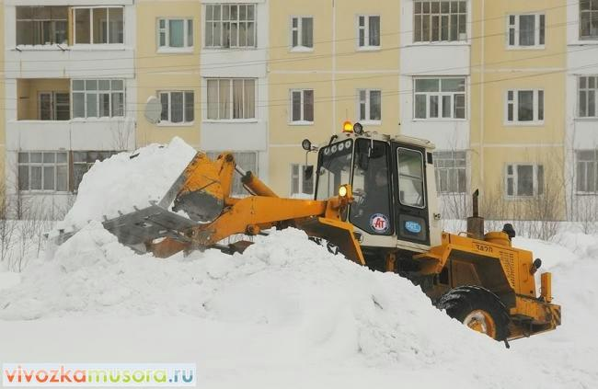
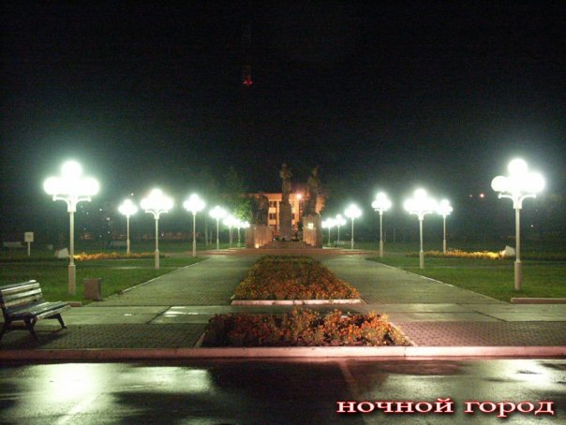
Муниципальная программа «Развитие жилищно-коммунального комплекса и повышение энергетической эффективности в городе Урай на 2019 - 2030 годы»
Ответственный исполнитель муниципальной программы – Муниципальное казенное учреждение «Управление жилищно-коммунального хозяйства города Урай»
Целями муниципальной программы являются формирование благоприятных и комфортных условий для проживания населения на территории города Урай, повышение надежности и качества предоставления жилищно-коммунальных услуг; повышение энергосбережения и энергетической эффективности
Подпрограмма 1 «Создание условий для обеспечения содержания объектов жилищно-коммунального комплекса города Урай» (организация содержания дорожного хозяйства, электроснабжения уличного освещения, мест массового отдыха населения, объектов благоустройства, ремонта муниципального жилищного фонда, снос аварийных многоквартирных домов, содержание МКУ "Управление жилищно-коммунального хозяйства г.Урай", субвенции на возмещение недополученных доходов организациям, осуществляющим реализацию населению сжиженного газа для бытовых нужд, субсидии на возмещение расходов организации за доставку населению сжиженного газа для бытовых нужд с софинансированием из местного бюджета (40%), субсидии на реализацию полномочий в сфере жилищно-коммунального комплекса (ОЗП) с софинансированием из местного бюджета (10%))
2020 г. (план)
223 784,9 тыс.рублей
2021 г. (проект)
261 364,2 тыс.рублей
2022 г. (проект)
239 892,5 тыс.рублей
2023 г. (проект)
231 721,0 тыс.рублей

Slide 69
Целевые показатели муниципальной программы «Развитие жилищно-коммунального комплекса и повышение энергетической эффективности в городе Урай на 2019-2030 годы»
№ п/п | Наименование показателя | Ед. изм. | 2021 год | 2022 год | 2023 год
1. | Удовлетворенность граждан качеством жилищно-коммунальных услуг | % | 85,0 | 85,0 | 85,0
2. | Фактический уровень собираемости платы граждан за предоставленные жилищно-коммунальные услуги за отчетный период | % | 100,0 | 100,0 | 100,0
3. | Доля аварийных многоквартирных жилых домов в общем количестве многоквартирных жилых домов на конец отчетного периода | % | 5,0 | 4,5 | 4,0
4. | Фактический уровень собираемости взносов на капитальный ремонт общего имущества многоквартирных домов за отчетный период | % | 94,89 | 94,90 | 94,91
5. | Удовлетворенность населения благоустроенностью общественных мест пребывания населения | % | 85,0 | 85,1 | 85,2
6. | Удельная величина потребления энергетических ресурсов в многоквартирных домах: тепловая энергия | Гкал на 1 кв.м. общей площади | 0,20 | 0,20 | 0,20
7. | Удельная величина потребления энергетических ресурсов в многоквартирных домах: холодная вода | Куб.м на одного проживающего | 25,94 | 25,94 | 25,94
8. | Удельная величина потребления энергетических ресурсов в многоквартирных домах: горячая вода | Куб.м на одного проживающего | 12,77 | 12,77 | 12,77
9. | Удельная величина потребления энергетических ресурсов в многоквартирных домах: электрическая энергия | кВт/ч на одного проживающего | 806,7 | 806,7 | 806,6
10. | Удельная величина потребления энергетических ресурсов в многоквартирных домах: природный газ | Куб.м на одного проживающего | 204,7 | 204,7 | 204,6
11. | Удельная величина потребления энергетических ресурсов муниципальными бюджетными учреждениями: тепловая энергия | Гкал на 1 кв.м. общей площади | 0,099 | 0,099 | 0,098
12. | Удельная величина потребления энергетических ресурсов муниципальными бюджетными учреждениями: холодная вода | Куб.м на одного человека населения | 1,49 | 1,49 | 1,48
13. | Удельная величина потребления энергетических ресурсов муниципальными бюджетными учреждениями: горячая вода | Куб.м на одного человека населения | 0,399 | 0,399 | 0,398
14. | Удельная величина потребления энергетических ресурсов муниципальными бюджетными учреждениями: электрическая энергия | кВт/ ч на одного человека населения | 122,5 | 122,4 | 122,4
15. | Удельная величина потребления энергетических ресурсов муниципальными бюджетными учреждениями: природный газ | Куб.м на одного человека населения | 6,59 | 6,59 | 6,58

Slide 70
Муниципальный дорожный фонд, тыс.руб.
Федеральный закон от 03.12.2012 № 244-ФЗ «О внесении изменений в Бюджетный кодекс Российской Федерации»
Муниципальный дорожный фонд города Урай создан в соответствии с решением Думы города Урай от 27.09.2012 № 80
Бюджетные ассигнования будут направлены на ремонт и содержание автомобильных дорог
общего пользования и искусственных сооружений на них
Источники формирования муниципального дорожного фонда города Урай
Акцизы
Госпошлина
Поступления сумм от возмещения вреда, причиняемого автомобильным дорогам общего пользования
Транспортный налог

Slide 71
Источники формирования и направления расходования средств муниципального дорожного фонда города Урай в 2020 году и проекте бюджета на 2021 год и на плановый период 2022 и 2023 годов, тыс.рублей
Наименование | 2020 год (план) | 2021 год (проект) | 2022 год (проект) | 2023 год (проект)
Всего доходов, в том числе: | 50 899,7 | 31 584,0 | 31 586,0 | 31 589,0
1. Акцизы на автомобильный бензин, прямогонный бензин, дизельное топливо, моторные масла для дизельных и карбюраторных (инжекторных) двигателей | 12 415 ,6 | 13 818,9 | 13 818,9 | 13 818,9
2. Единый налог на вмененный доход | 20 440,1 | 0,0 | 0,0 | 0,0
3. Государственная пошлина за выдачу ОМС специального разрешения на движение по автомобильным дорогам транспортных средств, осуществляющих перевозки опасных, тяжеловесных и (или) крупногабаритных грузов | 195,0 | 200,0 | 202,0 | 205,0
4. Поступления сумм в возмещение вреда, причиняемого автомобильным дорогам общего пользования местного значения города Урай транспортными средствами, осуществляющими перевозки тяжеловесных и (или) крупногабаритных грузов | 595,3 | 705,1 | 705,1 | 705,1
5. Субсидии ОБ на приобретение и установку работающих в автоматическом режиме специальных средств для фиксации нарушений ПДД, а так же на обработку и рассылку постановлений в рамках подпрограммы "Безопасность дорожного движения" государственной программы "Современная транспортная система" | 393,7 | 0,0 | 0,0 | 0,0
6.Транспортный налог, подлежащий зачислению в местный бюджет | 16 860,0 | 16 860,0 | 16 860,0 | 16 860,0
Всего расходов, в том числе: | 108 021,7 | 31 584,0 | 31 586,0 | 31 589,0
Субсидия ОБ на приобретение и установку работающих в автоматическом режиме специальных средств для фиксации нарушений ПДД, а так же на обработку и рассылку постановлений в рамках подпрограммы "Безопасность дорожного движения" государственной программы "Современная транспортная система" | 393,7 | 0,0 | 0,0 | 0,0
Ремонт автомобильных дорог общего пользования и искусственных сооружений | 16 860,0 | 16 860,0 | 16 860,0 | 16 860,0
Содержание автомобильных дорог общего пользования и искусственных сооружений на них | 90 768,0 | 14 724,0 | 14 726,0 | 14 729,0

Slide 72
Средства на исполнение публичных нормативных обязательств
за счет средств бюджета городского округа Урай
на 2021 год и на плановый период 2022 и 2023 годов, тыс.рублей
№ п/п | Публичное нормативное обязательство | 2021 год (проект) | 2022 год (проект) | 2023 год (проект)
Закон автономного округа от 09.06.2009 № 86-оз «О дополнительных гарантиях и дополнительных мерах социальной поддержки детей-сирот и детей, оставшихся без попечения родителей, лиц из числа детей-сирот и детей, оставшихся без попечения родителей, усыновителей, приемных родителей, патронатных воспитателей и воспитателей детских домов семейного типа в Ханты-Мансийском автономном округе – Югре»
1. | Иные виды дополнительных мер социальной поддержки | 71 811,1 | 71 063,0 | 71 063,0
Закон автономного округа от 21.02.2007 № 2-оз "О компенсации части родительской платы за содержание детей (присмотр и уход за детьми) в образовательных организациях, реализующих общеобразовательные программы дошкольного образования"
1. | Субвенция на компенсацию части родительской платы за присмотр и уход за детьми в образовательных организациях, реализующих образовательные программы дошкольного образования | 29 232,0 | 29 232,0 | 29 232,0
Итого: |  | 101 043,1 | 100 295,0 | 100 295,0

Slide 73
Объем муниципального долга на 2021-2023 годы, тыс.рублей
Наименование | 2021 год | 2022 год | 2023 год
Долг муниципального образования на 01.01.2021, 01.01.2022, 01.01.2023 | 0,0 | 25 500,0 | 52 500,0
Привлечение | 25 500,0 | 52 500,0 | 80 500,0
Погашение | 0,0 | 25 500,0 | 52 500,0
Верхний предел муниципального долга на 01.01.2022, 01.01.2023, 01.01.2024 | 25 500,0 | 52 500,0 | 80 500,0
В сфере управления муниципальным долгом деятельность муниципалитета будет направлена на проведение взвешенной долговой политики, итогом реализации которой должно стать отсутствие долговых обязательств муниципального образования на конец отчетного года

Slide 74
Итоги акции: «100 предложений в народный бюджет»
2020 год

Slide 75
Приоритетные направления горожан. Предложения в расходную часть бюджета города Урай на 2021 год

Slide 76
Контактная информация:
Комитет по финансам администрации города Урай
Адрес: микрорайон 2, дом 60, город Урай, Тюменская область, Ханты-Мансийский автономный округ – Югра, 628285
E-mail: comfin@uray.ru
Председатель комитета –
Хусаинова Ирина Валериевна,
тел.: (34676) 2-33-56
Начальник бюджетного управления –
Зорина Лариса Васильевна,
тел.: (34676) 2-05-82

